Slide 1
计算机网络及应用
Computer Networks and Applications
第四章 网络层
网络层功能和服务模型；路由器原理

Slide 2
网络层
目标
❐ 理解网络层服务原 理
● 路由（路径选择）
● 解决规模问题
● 路由器原理
● 高级论题：IPv6,
多播multicast
学习Internet网络层实施技术
概述
❐ 网络层服务
❐ 路由器结构
❐ 路由选择技术
❐ IP协议工作原理
IPv6

Slide 3
网络层重点知识
项目 | 主要内容 | Internet实例 | 概念/原理
服务模型 | 数据报/虚电路 无连接/面向连接 | IP/ATM | 原理
路由、转发 | 路由器结构 存储转发 |  | 概念
路由选择 | 策略/算法原理 | BGP/RIP/OSPF | 原理
多点传播 | 多播路由选择 |  | 概念
IP协议及发展 | IPv4格式、原理、问 题、对策 | IPv4/ICMP/ARP/DHCP /IPv6 | 进展

Slide 4
1、网络层概述

Slide 5
互连网络与虚拟互连网络（4.2.1 图）IP网的概念
路由器
网络
网络
虚拟互连网络
（互联网）
网络
网络
网络
(a) 互连网络
(b) 虚拟互连网络

Slide 6
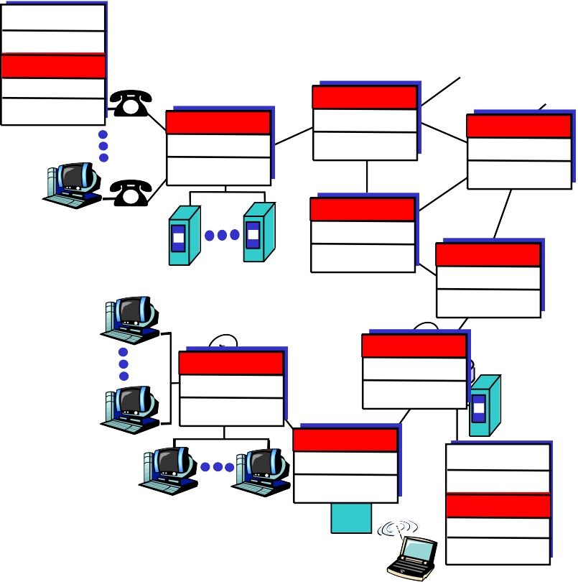

概述
*
application transport network data link physical
网络层主要功能
network data link physical
❐ 把报文段从发送主机输送到
接收主机
❐ 在发送端，把报文段segment 封装成数据报 datagram
❐ 在接收端，把报文段递送给
传输层
❐ 在每个主机和路由器上实现 网络层协议
❐ 路由器检查每个经过它的IP
数据报的header域
network data link physical
network data link physical
network data link physical
network data link physical
network data link physical
network data link physical
network data link physical
application transport network data link physical

Slide 7
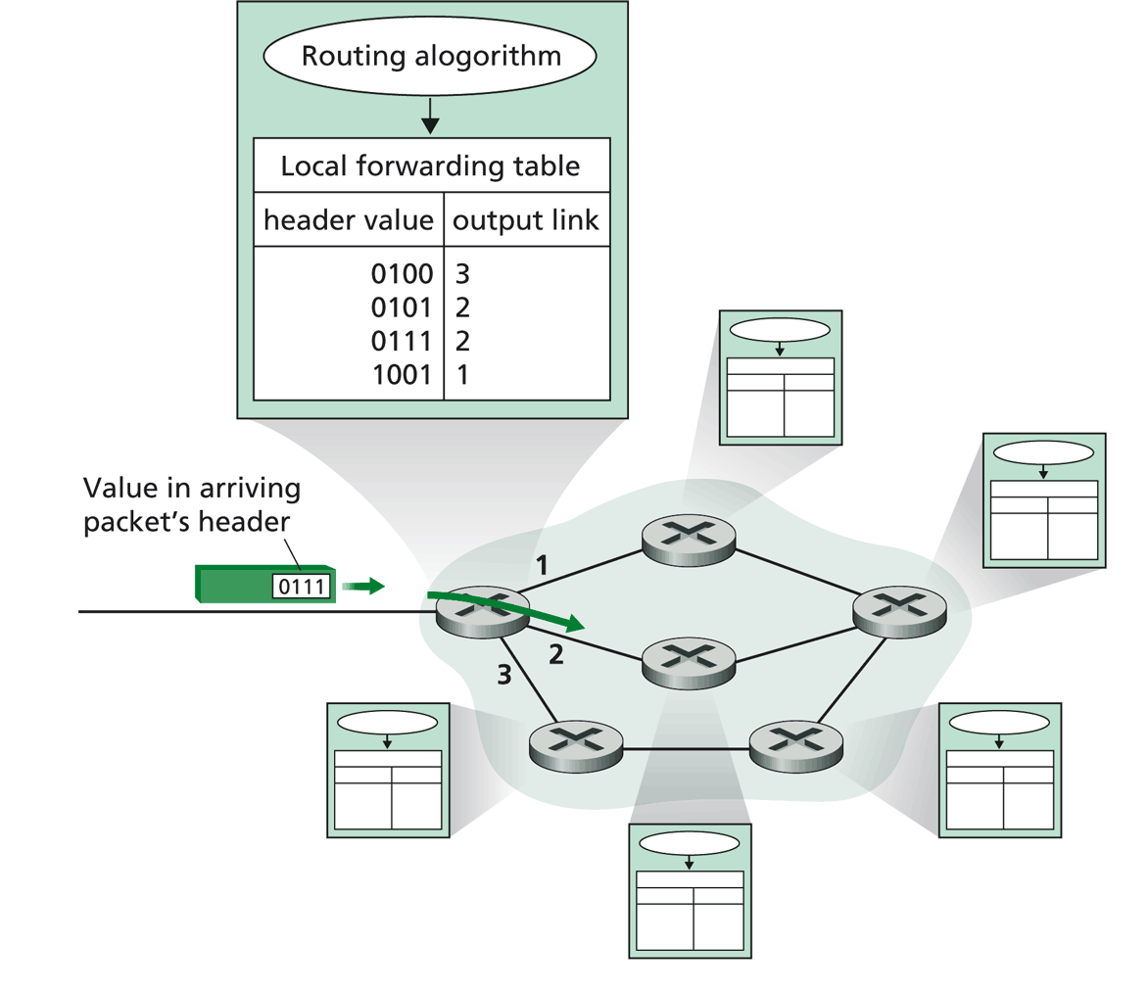
2+1 重要功能
*
转发 Forwarding
路径选择 Routing
❐ 建立连接
Connection setup
(selective)
Notes:
为什么是2+1：因为建立连接功能只在某些协议中使用，例如：ATM等，而在IP协议中就不使用

Slide 8
1、网络层概述，网络层提供的两种服务：虚电路和数据报服务

Slide 9
网络层服务模型
Q: What service model for “channel”?
对单个数据报的服务:
对数据报流的服务:
 保证递送
 保证小于40 msec 时延的
递送
 ……
❐ 保序的数据报递送
❐ 保证流的最小带宽
❐ 限制分组之间间隔的变
化 (保证最大抖动 jitter)
Internet = 尽力服务 = 根本无服务 ？
ATM (Asynchronized transfer mode) = 比尽力服务略好一点
Notes:
Sec:秒；保证最大抖动 jitter：给定一个最大抖动值，保证不超过最大抖动的上限

Slide 10
网络层服务模型(自学)
网络 | 服务 | 保证? |  | 拥塞
体系结构 | 模型 | 带宽 数据丢失 保序 | 时间要求 | 反馈
Internet | 尽力而为 | none no no | no | no (从丢失
事件推测)
ATM | CBR | 恒定 | yes | yes | yes | 无拥塞
ATM | VBR | 保证 | yes | yes | yes | 无拥塞
 |  | 带宽
ATM | ABR | 保证最小 带宽 | no | yes | no | yes
ATM | UBR | none | no | yes | no | no

Slide 11
虚电路和数据报网络（4.1）
*
层次 | 无连接 | 面向连接
传输层 | UDP | TCP
网络层 | Datagram IP | VC ATM Frame relay X.25

Slide 12
虚电路
“类似于电话线路的 source-to-dest 路径”
性能角度
沿着 source-to-dest 路径的网络行为
❐ 在数据流动之前要进行呼叫建立和拆除
❐ 每个分组带有一个 VC 识别号 (并非目的主机名)
❐ 在源-目的路径上的每一个路由器要为每一个经过的连接维护
“状态”
❐ 链路、路由器资源(带宽、缓存等)可以由VC来分配
● 获得类似于电路的性能

Slide 13
虚电路的实现
一条虚电路由下列元素组成
❐ 从源主机到目的主机的路径
❐ 虚电路号：路径上的每条链路的一个编号
❐ 路径上的路由器中转发表的表项
❐ 属于虚电路的分组带有虚电路号 (而不是目的主
机地址)
❐ 每条链路上的虚电路号可以改变
● 新的虚电路号来自转发表

Slide 14
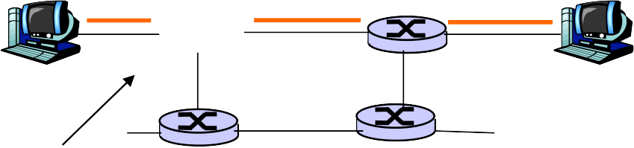
转发表
*
VC number
12
22
32
1
3
2
左上角路由器的转发表：
接口号
Incoming interface
Incoming VC #
Outgoing interface
Outgoing VC #
1
2
3
1
…
12
63
7
97
…
3
1
2
3
…
22
18
17
87
…
有什么困难？
1. 转发表非常庞大(VC作
为状态维数)
2. 转发表频繁变化(微秒 级别的更新频度)
路由器维护连接状态信息！

Slide 15
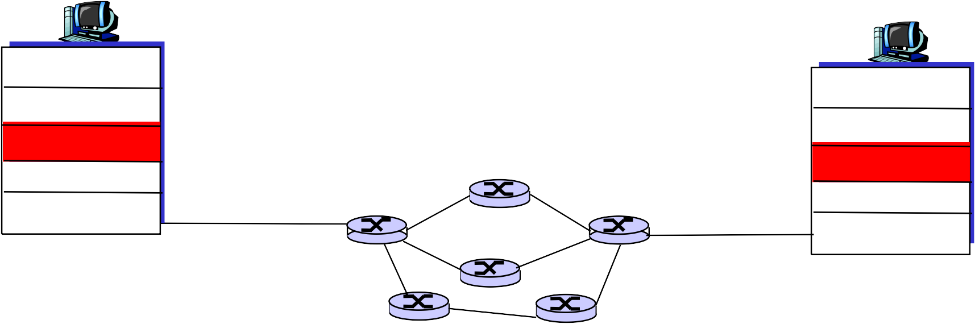
虚电路: 信令协议 signaling protocols
❐ 用来建立、维持和拆除 VC
用于 ATM, frame-relay 和 X.25
并未用于目前的 Internet
application transport network data link physical
6. 接收数据
3. 接受呼叫
2. 呼叫进入
application transport network data link physical
5. 数据流开始
4. 呼叫已连接
1. 启动呼叫

Slide 16
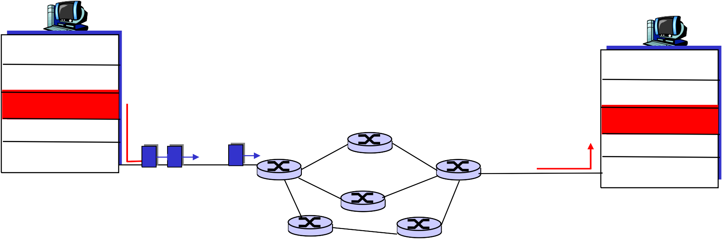
数据报网络: 因特网模型
❐ 网络层没有呼叫建立
❐ 路由器: 不维护端到端连接的状态
● 不存在网络层“连接”的概念
● 根据转发表将分组转至恰当端口直至最终目的主机
❐ 分组通常使用目的主机IP地址来选择路径
● 在源-目的主机对之间的不同分组有可能采用不同的路径
application transport network data link physical
application transport network data link physical
1. Send data
2. Receive data

Slide 17
1、网络层概述，网络层提供的两种服务：虚电路和数据报服务
2、网际协议IP，路由器的工作原理

Slide 18
路由器的构成
*
路由器的两个主要功能
❐ 运行选路算法/协议 (RIP, OSPF, BGP)
❐ 把数据报从输入链路转发到输出链路
计算转发表， 推送到输入端口
选路处理机
选路、管理控制层面
（软件）
数据转发层面
（硬件）
高速
交换构件
输入端口
输出端口
Notes:
说明输入和输出端口的三层协议

Slide 19
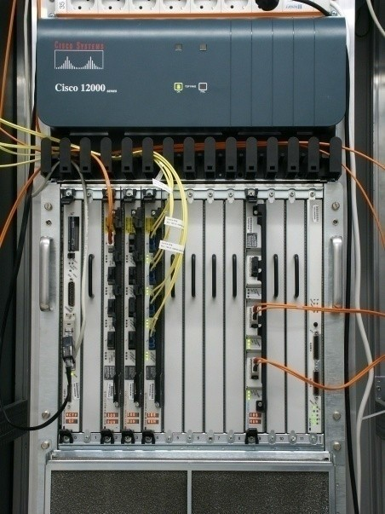
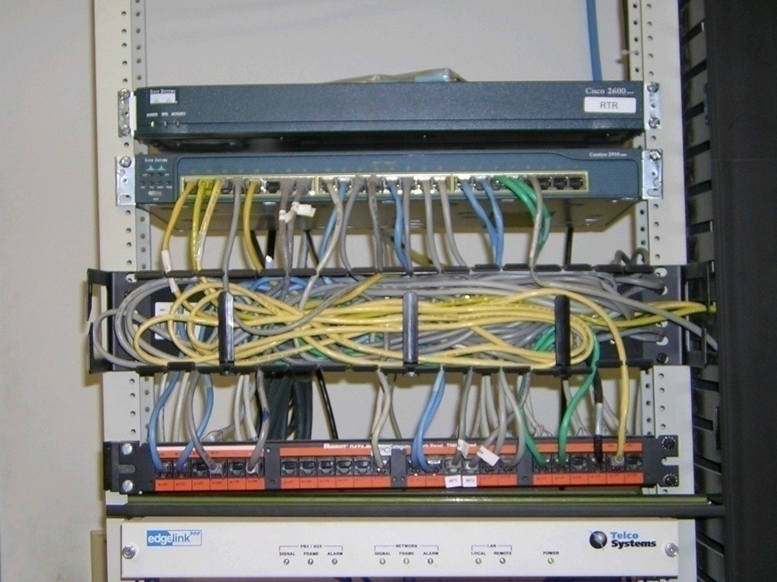
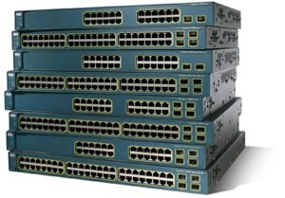
路由器的实物图
Cisco 12000 路由器
Cisco 2600路由器和Cisco Catalyst 2950交换机
ps., 路由器、交换机都属于分组交换设备，
Cisco Catalyst 3560交换机

Slide 20
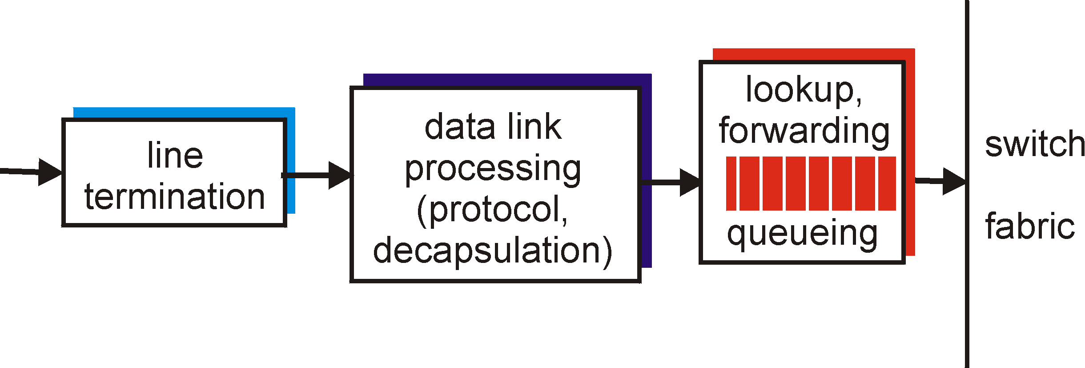

输入端口功能
DL-H
IP-H
Data
IP-H
IP-H
Data
DL-H | IP-H | Data
终端
拆封
物理层
比特接收
数据链路层 e.g., Ethernet (协议、拆封)
利用二叉树数据结构，实 现转发表的二分查找。 每秒百万次量级的查找！
思考：能否比二叉树更快？
分散式转发
❐ 给定数据报目的地，用输入端口内存中的转发表查找输出端口
❐ 目标: 以“线速”完成输入端口处理
❐ 排队: 假如数据报的到达快于转发到 交换结构的速率
Notes:
DL：数据链路层；fabric：结构

Slide 21
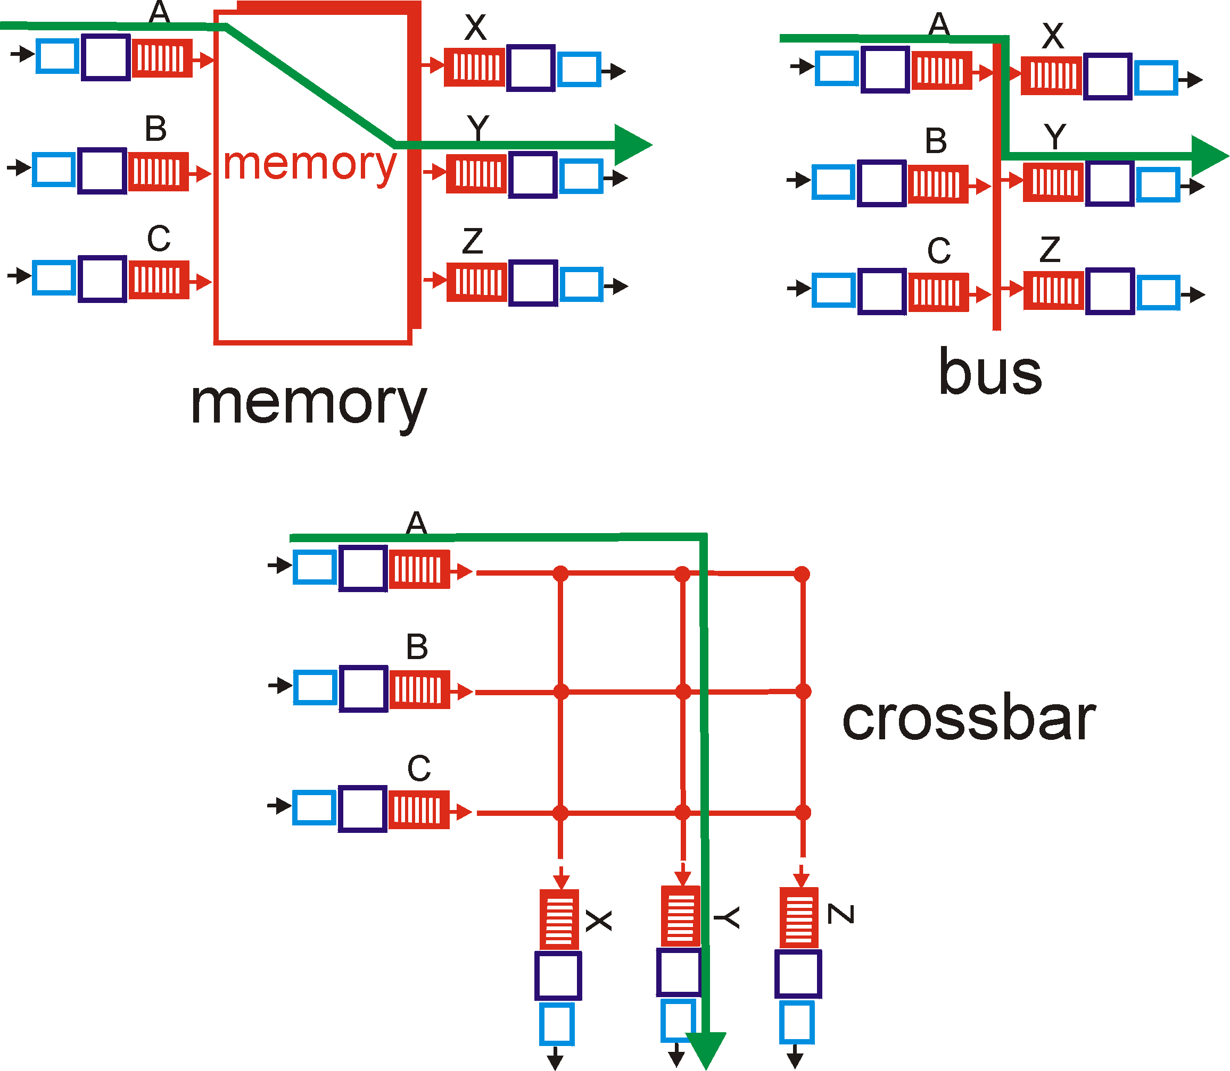
*
三种交换结构 switching fabrics
网络式交换

Slide 22
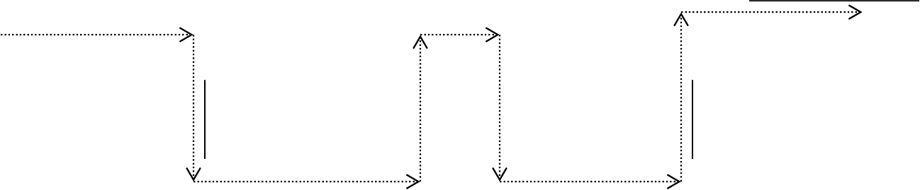
通过内存交换
第一代路由器
❐ 分组由系统 CPU复制，由计算机充当路由器功能
速度受内存带宽的限制
Input Port
Memory
Output
Port
System Bus
现代路由器
输入处理器执行查找、复制到内存
代表：Cisco Catalyst 8500

Slide 23
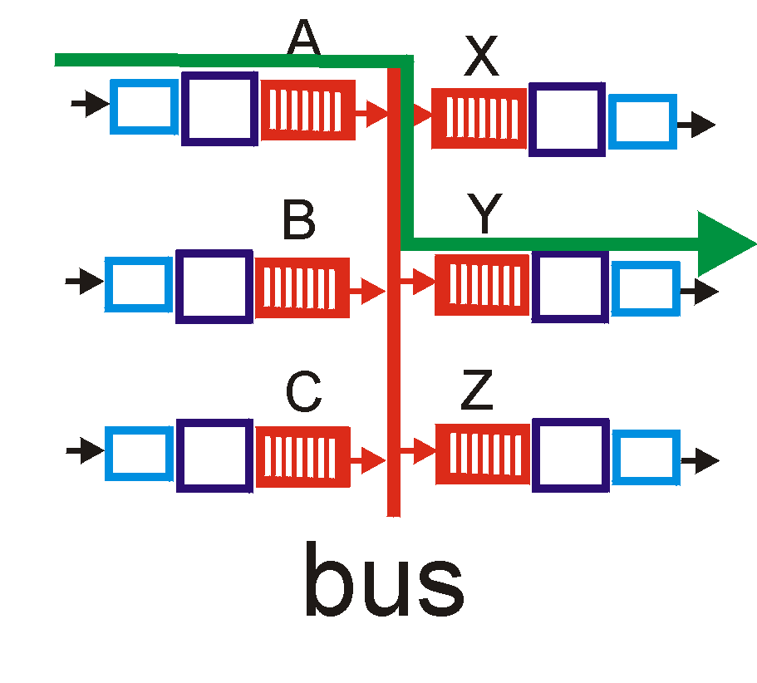
通过总线交换
❐ 数据报经过共享的总线从输入
端口内存到输出端口内存
总线竞争bus contention: 交换
速度受限于总线带宽
1 Gbps 总线, 代表：Cisco 1900
❐ 32Gbps总线，代表：Cisco5600， 足够的速度，对于小型企业路由器 (not regional or backbone)

Slide 24
通过互联的内部高速网络交换
❐ 克服了总线带宽的限制
纵横式网络（Banyan networks）和其它互联网络,过去在多处理机中用来连接多个处理器
❐ 先进设计趋势:
把数据报分片为固定长度的信元
(cell), 通过交换结构交换信元
❐ 代表： Cisco 12000: 通过互联网络交换速率高达60 Gbps

Slide 25
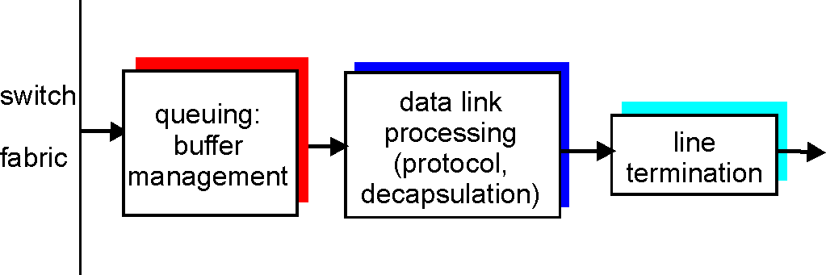
输出端口
封装
❐ 当来自于交换机构的数据报快于向外传输的速率时需要
缓存 Buffering
调度规则 Scheduling discipline 从排队的数据报中选择 待传输的数据报：先来先服务FCFS，加权公平排队 WFQ，随机早期检测RED…

Slide 26
排队和调度 —系统优化中的有趣课题
排队：contention for shared resources
., output links)
❐ 调度方法
先来先服务 First come first serve
加权公平队列 Weighted fair queue
随机早期检测 Random early detection
服务率控制/准入控制/资源分配/缓存优化 ……
排队论的经典教材：
Leonard Kleinrock, Queueing Systems, vol. 1: Theory, John Wiley, 1975.
D. Gross, J.F. Shortle, J.M. Thompson, and C.M. Harris, Fundamentals
of Queueing Theory, 4th Edition, Hoboken: Wiley, 2008.

Slide 27
2011年全国硕士研究生入学统一考试计算机专业基础综合真题

Slide 28
选择题1
TCP/IP参考模型的网络层提供的是
A. 无连接不可靠的数据报服务
B.无连接可靠的数据报服务
C.有连接不可靠的虚电路服务
D.有连接可靠的虚电路服务
答案：A

Slide 29
2013年全国硕士研究生入学统一考试计算机专业基础综合真题

Slide 30
选择题3
主机甲通过 1 个路由器（存储转发方式）与主机乙互联，两段链路的数据传输速率均为 10Mbps，主机甲分别采用报文交换和分组大小为 10 kb 的分组交换向主机乙发送 1 个大小为8 Mb的报文。若忽略链路传播延迟、分组头开销和分组拆装时间，则两种交换方式完成该报文传输所需的总时间分别为
A. 800 ms、1 600 ms B. 801 ms、1 600 ms
C. 1 600 ms、800 ms D. 1 600 ms、801 ms
答案：D
不进行分组时，发送一个报文的发送时延是8Mb/10Mb/s=800ms，因为采用存储转发的方式，所以两段链路共需要1600ms。
分组后，共计有800个分组，发送第一个报文到路由器的发送时延是10Kb/10Mb/s=1ms,经过存储转发，再转发到目的节点所需要的发送时间为1ms，第一个报文到达接收方需要2ms，但是，在发送第二个报文时，第一个报文已经开始接收，以此类推，因此，发送剩余的799个报文，共计还需要799ms，因此，共计：801ms。
总结：采用分组传送方式，时间短，效率高

Slide 31
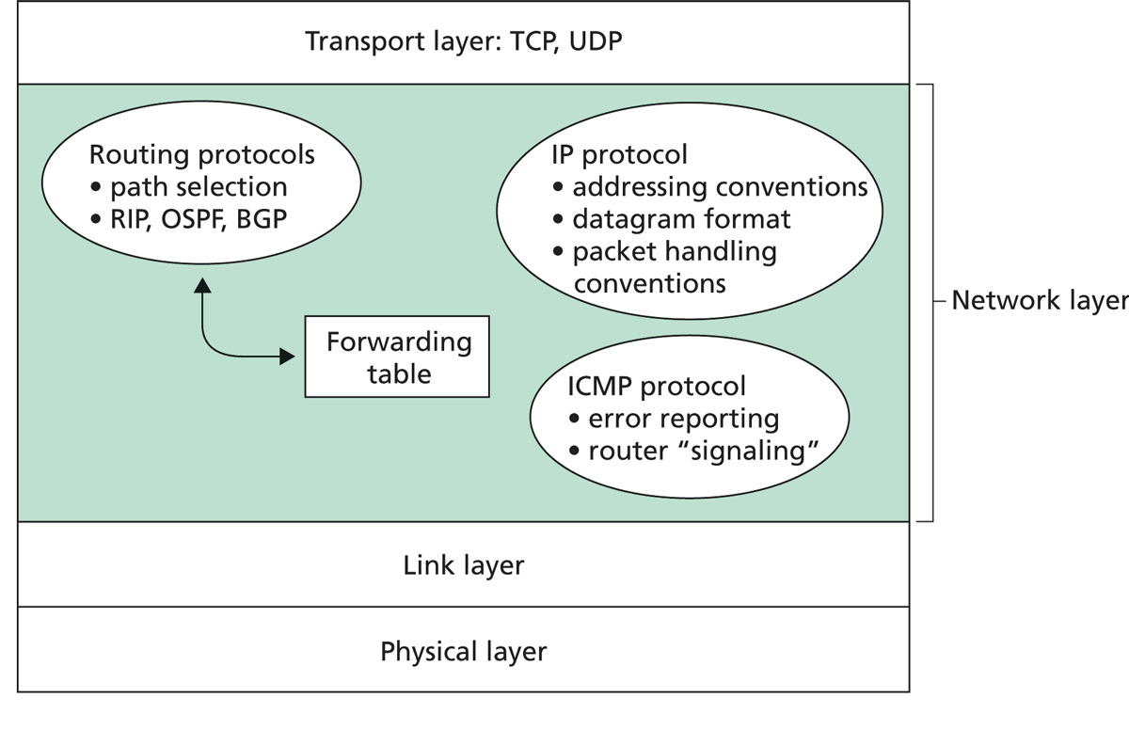
因特网协议 IP — 因特网中的转发和编址
报处理规则
网络层的三大组件：IP协议，路由协议，ICMP协议
Notes:
Convention：规则；signaling：发信号

Slide 32
1、网络层概述，网络层提供的两种服务：虚电路和数据报服务
2、网际协议IP(看书 4.2.1），路由器的工作原理，分类的IP地址

Slide 33









*
IP 编址: 概述
❐ IP地址: 主机、路由器 接口 interface 的32- bit识别号
223.1.1.1
223.1.2.1
223.1.
1.2
223.1.1.4
223.1.2.9
接口 interface: 主机、 路由器和物理链路之间 的连接
● 路由器通常有多个接口
● 主机一般有1-2个接口(有
线网口、无线网口)
❐ IP地址与接口相关，而 不是主机或路由器,1个主机或路由器有几个接口就有几个IP地址
223.1.1.3
223.1.3.27
223.1.2
.2
223.1.3.1
223.1.3.2
223.1.1.1 = 11011111 00000001 00000001 00000001
223 1 1 1

Slide 34
IP 地址中的网络号字段和主机号字段 （4.2.2）
*
A 类地址
0
net-id
8 位
host-id
24 位
1
B 类地址
0
net-id
16 位
host-id
16 位
C 类地址
1
1
0
net-id
24 位
host-id
8 位
A 类地址的网络号字段 net-id 为 1 字节
D 类地址
1 1 1 0
多 播 地 址
E 类地址
1 1 1 1
实验开发

Slide 35
IP 地址中的网络号字段和主机号字段
*
A 类地址
0
net-id
8 位
host-id
24 位
1
B 类地址
0
net-id
16 位
host-id
16 位
C 类地址
1
1
0
net-id
24 位
host-id
8 位
B 类地址的网络号字段 net-id 为 2 字节
D 类地址
1 1 1 0
多 播 地 址
E 类地址
1 1 1 1
实验开发

Slide 36
IP 地址中的网络号字段和主机号字段
*
A 类地址
0
net-id
8 位
host-id
24 位
1
B 类地址
0
net-id
16 位
host-id
16 位
C 类地址
1
1
0
net-id
24 位
host-id
8 位
C 类地址的网络号字段 net-id 为 3 字节
D 类地址
1 1 1 0
多 播 地 址
E 类地址
1 1 1 1
实验开发

Slide 37
IP 地址中的网络号字段和主机号字段
*
A 类地址
0
net-id
8 位
host-id
24 位
1
B 类地址
0
net-id
16 位
host-id
16 位
C 类地址
1
1
0
net-id
24 位
host-id
8 位
A 类地址的主机号字段 host-id 为 3 字节
D 类地址
1 1 1 0
多 播 地 址
E 类地址
1 1 1 1
实验开发

Slide 38
IP 地址中的网络号字段和主机号字段
*
A 类地址
0
net-id
8 位
host-id
24 位
1
B 类地址
0
net-id
16 位
host-id
16 位
C 类地址
1
1
0
net-id
24 位
host-id
8 位
B 类地址的主机号字段 host-id 为 2 字节
D 类地址
1 1 1 0
多 播 地 址
E 类地址
1 1 1 1
实验开发

Slide 39
IP 地址中的网络号字段和主机号字段
*
A 类地址
0
net-id
8 位
host-id
24 位
1
B 类地址
0
net-id
16 位
host-id
16 位
C 类地址
1
1
0
net-id
24 位
host-id
8 位
C 类地址的主机号字段 host-id 为 1 字节
D 类地址
1 1 1 0
多 播 地 址
E 类地址
1 1 1 1
实验开发

Slide 40
IP 地址中的网络号字段和主机号字段
*
A 类地址
0
net-id
8 位
host-id
24 位
1
B 类地址
0
net-id
16 位
host-id
16 位
D 类地址是多播地址
C 类地址
1
1
0
net-id
24 位
host-id
8 位
D 类地址
1 1 1 0
多 播 地 址
E 类地址
1 1 1 1
实验开发

Slide 41
IP 地址中的网络号字段和主机号字段
*
A 类地址
0
net-id
8 位
host-id
24 位
1
B 类地址
0
net-id
16 位
host-id
16 位
E 类地址保留为internet的试验与开发
C 类地址
1
1
0
net-id
24 位
host-id
8 位
D 类地址
1 1 1 0
多 播 地 址
E 类地址
1 1 1 1
用于internet的试验与开发

Slide 42
点分十进制记法
*
机器中存放的 IP 地址
是 32 位二进制代码
10000000000010110000001100011111
每隔 8 位插入一个空格
能够提高可读性
10000000 00001011 00000011 00011111
将每 8 位的二进制数
转换为十进制数
128 11 3 31
采用点分十进制记法
则进一步提高可读性
128.11.3.31

Slide 43
IP 地址的使用范围
网络类别 | 最大网络数 | 第一个可用 的网络号 | 最后一个可 用的网络号 | 每个网络中的最 大主机数
A | 126 (2⁷ – 2) | 1 | 126 | 16777214
B | 16384 (2¹⁴) | 128.0 | 191.255 | 65534
C | 2097152 (2²¹) | 192.0.0 | 223.255.255 | 254
问：海大校园网的IP地址属于什么网络类别？

Slide 44
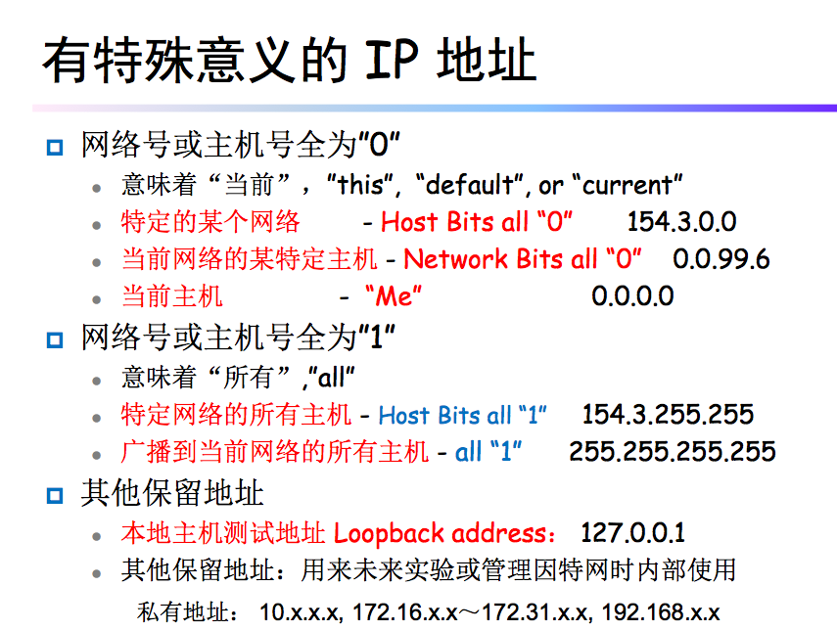
*

Slide 45
1、网络层概述，网络层提供的两种服务：虚电路和数据报服务
2、网际协议IP(看书 4.2.1），路由器的工作原理，分类的Ip地址，互联网中的Ip地址

Slide 46
互联网中的 IP 地址
1、同一个局域网的主机或路由器IP 网络号一致；2、网桥工作在数据链路层，其互联的网段具有同一个网络号；3、路由器有多个IP地址；4、路由器直连的网络为独立网路，为无编号网络
222.1.1.1
222.1.1.2
222.1.1.3
LAN₁
222.1.1.
222.1.1.4
R₁
LAN₃
222.1.5.1
222.1.6.1
222.1.3.3
222.1.3.
222.1.2.1
N₃
222.1.6.
LAN₂
N₂
222.1.5.
222.1.2.
222.1.5.2
222.1.6.2
222.1.3.1
R₃
N₁
222.1.4.
R₂
222.1.2.5
222.1.2.2
222.1.3.2
222.1.4.2
222.1.4.1
B
222.1.2.4
222.1.2.3
互联网
Notes:
无编号：是指不需要给除了路由器以外的其它主机编号

Slide 47
1、网络层概述，网络层提供的两种服务：虚电路和数据报服务
2、网际协议IP(看书 4.2.1），路由器的工作原理，分类的Ip地址，Ip地址与硬件地址
Notes:
66777026，

Slide 48
4.2.3 IP 地址与硬件地址
首部
应用层数据
IP 地址
TCP 报文
网络层及以上
使用 IP 地址
首部
硬件地址
IP 数据报
首部
尾部
链路层及以下
使用硬件地址
MAC 帧
1、IP地址在IP数据报中，硬件地址在MAC帧中
2、在数据转发过程中，寻址功能不同

Slide 49
查找路由表
查找路由表
主机 H₁
主机 H₂
IP₁
硬件地址
路由器 R₁
IP₂
路由器 R₂
HA₁
局域网
HA₃
HA₄
局域网
HA₅
HA₆
局域网
HA₂
通信的路径
H₁→经过 R₁ 转发→再经过 R₂ 转发→H₂

Slide 50
从协议栈的层次上看数据的流动
主机 H₂
主机 H₁
IP₁
硬件地址
路由器 R₁
IP₂
路由器 R₂
HA₁
局域网
HA₃
HA₄
局域网
HA₅
HA₆
局域网
HA₂
主机 H₁
主机 H₂
IP 数据报
路由器 R₁
路由器 R₂
IP₁ → IP₂
IP₁ → IP₂
IP₁ → IP₂
IP₁
IP₂
IP₃
IP₄
IP₅
IP₆
IP 层上的互联网
HA₁
HA₃
HA₄
HA₅
HA₆
HA₂
从 HA₁ 到 HA₃
从 HA₄ 到 HA₅
从 HA₆ 到 HA₂
MAC 帧
MAC 帧
MAC 帧

Slide 51
从虚拟的 IP 层上看 IP 数据报的流动
主机 H₂
主机 H₁
IP₁
硬件地址
路由器 R₁
IP₂
路由器 R₂
HA₁
局域网
HA₃
HA₄
局域网
HA₅
HA₆
局域网
HA₂
主机 H₁
主机 H₂
IP 数据报
路由器 R₁
路由器 R₂
IP₁ → IP₂
IP₁ → IP₂
IP₁ → IP₂
IP₁
IP₂
IP₃
IP₄
IP₅
IP₆
IP 层上的互联网
HA₁
HA₃
HA₄
HA₅
HA₆
HA₂
从 HA₁ 到 HA₃
从 HA₄ 到 HA₅
从 HA₆ 到 HA₂
MAC 帧
MAC 帧
MAC 帧

Slide 52
主机 H₁
在链路上看 MAC 帧的流动
主机 H₂
IP₁
硬件地址
路由器 R₁
IP₂
路由器 R₂
HA₁
局域网
HA₃
HA₄
局域网
HA₅
HA₆
局域网
HA₂
主机 H₁
主机 H₂
IP 数据报
路由器 R₁
路由器 R₂
IP₁ → IP₂
IP₁ → IP₂
IP₁ → IP₂
IP₁
IP₂
IP₃
IP₄
IP₅
IP₆
IP 层上的互联网
HA₁
HA₃
HA₄
HA₅
HA₆
HA₂
从 HA₁ 到 HA₃
从 HA₄ 到 HA₅
从 HA₆ 到 HA₂
MAC 帧
MAC 帧
MAC 帧

Slide 53
1、在 IP 层抽象的互联网上只能看到 IP 数据报， IP₁→IP₂ ，未见R1和R2的Ip地址
2、路由器根据IP₂的网络号完成路由选择
3、MAC帧中只有MAC地址，数据链路层只使用目的MAC地址转发帧
4、IP层屏蔽了MAC层，而只使用IP 地址实现虚拟的因特网
主机 H₁
主机 H₂
IP 数据报
路由器 R₁
路由器 R₂
IP₁ → IP₂
IP₁ → IP₂
IP₁ → IP₂
IP₁
IP₂
IP₃
IP₄
IP₅
IP₆
IP 层上的互联网
HA₁
HA₃
HA₄
HA₅
HA₆
HA₂
从 HA₁ 到 HA₃
从 HA₄ 到 HA₅
从 HA₆ 到 HA₂
MAC 帧
MAC 帧
MAC 帧

Slide 54
1、网络层概述，网络层提供的两种服务：虚电路和数据报服务
2、网际协议IP(看书 4.2.1），路由器的工作原理，分类的Ip地址，Ip地址与硬件地址，地址解析协议ARP工作原理

Slide 55
问题:IP地址和硬件地址不是简单的对应关系,因为IP地址通常是动态
ARP工作原理
(1) 源主机上的ARP进程在本局域网上广播发送一个ARP请求分组,上面有目的主机的IP地址
(2) 在本局域网上所有主机上运行的ARP进程都收到此分组,当目的主机收到后,向源主机发送一个应答分组,在该分组上写入自己的硬件地址
(3) 源主机收到后，将该地址映射写入自己的高速缓存
高速缓存：
执行ARP的主机设置高速缓存,存放所有最近查到的IP地址到硬件地址的映射，并定期更新，每次调用ARP查找地址映射时，先询问高速缓存，若没有，则执行查找过程

Slide 56
1、网络层概述，网络层提供的两种服务：虚电路和数据报服务
2、网际协议IP(看书 4.2.1），路由器的工作原理，分类的Ip地址，Ip地址与硬件地址，地址解析协议ARP工作原理，ARP主要内容：维持一个ARP表

Slide 57
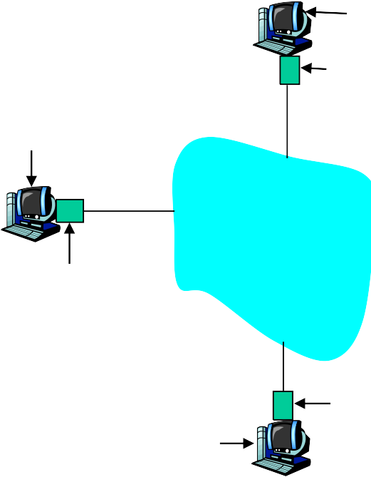
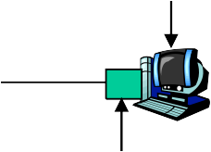
ARP: 地址解析协议(4.2.4)
*
❐ LAN 中的每个 IP 节点 (主 机、路由器) 都有一张 ARP 表
❐ ARP 表: 同一LAN(子网)内 节点的 IP与MAC 地址之间 的映射
< IP address; MAC address; TTL>
问题: 当知道 B 的 IP 地址后
如何得知 B 的 MAC 地址?
137.196.7.78
1A-2F-BB-76-09-AD
137.196.7.23
137.196.7.14
TTL (存活时间 Time To Live): 这个时间以后地址映射将被 忘掉 (通常 20 min)
LAN
71-65-F7-2B-08-53
58-23-D7-FA-20-B0
0C-C4-11-6F-E3-98
137.196.7.88
Notes:
Min:分钟

Slide 58
1、网络层概述，网络层提供的两种服务：虚电路和数据报服务
2、网际协议IP(看书 4.2.1），路由器的工作原理，分类的Ip地址，Ip地址与硬件地址，地址解析协议ARP工作原理，ARP主要内容：维持一个ARP表，ARP表的建立过程

Slide 59





ARP表的建立过程: 要求目的节点和源节点在同一LAN(子网)
A 在它的ARP 表中缓存 (记下) B主机的IP-to-MAC 地址对，直到信息过期 (超时)
软状态 soft state: 除非得到刷新，
信息将过期 (goes away)
ARP is “plug-and-play”:
节点无需网络管理员的介入即可构
建它们自己的 ARP表
A想发送数据报到B, 根据A 和B的IP地址及子网掩码可 知道B与A在同一子网内
A向其ARP表查询B的MAC地址，假设发现B的MAC地址 不在A的ARP表中
A 广播 ARP 查询分组, 其中包含 B的 IP 地址
Dest MAC address = FF-FF-FF- FF-FF-FF
LAN 上所有节点收到 ARP 查询，并拆包递交给ARP模块
B 收到 ARP 分组, 发送ARP 响应分组把它的MAC 地址回应给 A
把帧发送到 A 的 MAC 地址 (单
播)
A
111.111.111.111
74-29-9C-E8-FF-55
R
222.222.222.220
1A-23-F9-CD-06-9B
111.111.111.112
111.111.111.110
E6-E9-00-17-BB-4B
^{B} CC-49-DE-D0-AB-7D

Slide 60
主机 A 广播发送
ARP 请求分组
我是 209.0.0.5，硬件地址是 00-00-C0-15-AD-18
我想知道主机 209.0.0.6 的硬件地址
ARP 请求
ARP 请求
ARP 请求
ARP 请求
209.0.0.5
209.0.0.6
X
A
Y
B
Z
00-00-C0-15-AD-18
主机 B 向 A 发送
ARP 响应分组
我是 209.0.0.6
硬件地址是 08-00-2B-00-EE-0A
ARP 响应
209.0.0.5
209.0.0.6
X
A
Y
B
Z
00-00-C0-15-AD-18
08-00-2B-00-EE-0A

Slide 61
1、网络层概述，网络层提供的两种服务：虚电路和数据报服务
2、网际协议IP(看书 4.2.1），路由器的工作原理，分类的Ip地址，Ip地址与硬件地址，地址解析协议ARP工作原理，ARP主要内容：维持一个ARP表，ARP表的建立过程，数据包的转发过程——目的节点和源节点不在同一个LAN中（其中包含目的节点和源节点在一个LAN中的情况）

Slide 62







数据包的转发过程：目的节点在不同LAN(子网)
当目的节点和源节点不在同一子网内，如何利用路由器R实现数据包的转发
A 途经 R 向 B 发送数据报
假设 A 已知 B 的 IP 地址 (经由DNS解析)
A
111.111.111.111
74-29-9C-E8-FF-55
B
R
接口1
接口2
222.222.222.222
49-BD-D2-C7-56-2A
222.222.222.220
1A-23-F9-CD-06-9B
111.111.111.112
CC-49-DE-D0-AB-7D
111.111.111.110
E6-E9-00-17-BB-4B
222.222.222.221
88-B2-2F-54-1A-0F
❐ 路由器 R 有两张 ARP 表, 每个 IP 网络 (LAN) 一张
❐ 在源主机的网络层配置中(DHCP)，查到其网关路由器 111.111.111.110
❐ 在源主机的 ARP 表中, 查到路由器 MAC 地址 E6-E9-00-17-BB-4B

Slide 63






ARP工作原理总结: 目的节点在不同LAN(子网)
walkthrough: send datagram from A to B via R
focus on addressing – at IP (datagram) and MAC layer (frame)
assume A knows B’s IP address (经由DNS解析)
assume A knows IP address of first hop router, R (how? 网关路由器由
DHCP配置指定)
assume A knows R’s MAC address (how? 经由ARP查询)
B
A
111.111.111.111
74-29-9C-E8-FF-55
R
222.222.222.222
49-BD-D2-C7-56-2A
222.222.222.220
1A-23-F9-CD-06-9B
111.111.111.112
CC-49-DE-D0-AB-7D
111.111.111.110
E6-E9-00-17-BB-4B
222.222.222.221
88-B2-2F-54-1A-0F

Slide 64


ARP工作原理总结: 目的节点在不同LAN(子网)
A creates IP datagram with IP source A, destination B
A creates link-layer frame with R's MAC address as dest, frame contains A-to-B IP datagram
MAC src: 74-29-9C-E8-FF-55 MAC dest: E6-E9-00-17-BB-4B
IP src: 111.111.111.111
IP dest: 222.222.222.222
IP
Eth
Phy
A
111.111.111.111
74-29-9C-E8-FF-55
B
R
222.222.222.222
49-BD-D2-C7-56-2A
222.222.222.220
1A-23-F9-CD-06-9B
111.111.111.112
CC-49-DE-D0-AB-7D
111.111.111.110
E6-E9-00-17-BB-4B
222.222.222.221
88-B2-2F-54-1A-0F

Slide 65

ARP工作原理总结: 目的节点在不同LAN(子网)
frame sent from A to R
frame received at R, datagram removed, passed up to IP
MAC src: 74-29-9C-E8-FF-55
MAC dest: E6-E 9 - 00 -17- BB - 4B
IP src: 111.111.111.111
IP dest: 222.222.222.222
IP
Eth
Phy
IP
Eth
Phy
A
111.111.111.111
74-29-9C-E8-FF-55
B
R
222.222.222.222
49-BD-D2-C7-56-2A
222.222.222.220
1A-23-F9-CD-06-9B
111.111.111.112
CC-49-DE-D0-AB-7D
111.111.111.110
E6-E9-00-17-BB-4B
222.222.222.221
88-B2-2F-54-1A-0F

Slide 66


ARP工作原理总结: 目的节点在不同LAN(子网)
R forwards datagram with IP source A, destination B
R creates link-layer frame with B's MAC address as dest, frame
contains A-to-B IP datagram
MAC src: 1A-23-F9-CD-06-9B
MAC dest: 49-BD-D2-C7-56-2A
IP src: 111.111.111.111
IP dest: 222.222.222.222
IP
Eth
Phy
IP
Eth
Phy
A
111.111.111.111
74-29-9C-E8-FF-55
B
R
222.222.222.222
49-BD-D2-C7-56-2A
222.222.222.220
1A-23-F9-CD-06-9B
111.111.111.112
CC-49-DE-D0-AB-7D
111.111.111.110
E6-E9-00-17-BB-4B
222.222.222.221
88-B2-2F-54-1A-0F

Slide 67






ARP工作原理总结: 目的节点在不同LAN(子网)
R forwards datagram with IP source A, destination B
R creates link-layer frame with B's MAC address as dest, frame
contains A-to-B IP datagram
MAC src: 1A-23-F9-CD-06-9B
MAC dest: 49-BD-D2-C7-56-2A
IP src: 111.111.111.111
IP dest: 222.222.222.222
IP
Eth
Phy
A
111.111.111.111
74-29-9C-E8-FF-55
B
R
222.222.222.222
49-BD-D2-C7-56-2A
222.222.222.220
1A-23-F9-CD-06-9B
111.111.111.112
CC-49-DE-D0-AB-7D
111.111.111.110
E6-E9-00-17-BB-4B
222.222.222.221
88-B2-2F-54-1A-0F

Slide 68
1、网络层概述，网络层提供的两种服务：虚电路和数据报服务
2、网际协议IP(看书 4.2.1），路由器的工作原理，分类的Ip地址，Ip地址与硬件地址，地址解析协议ARP工作原理，ARP主要内容：维持一个ARP表，ARP表的建立过程，数据包的转发过程——目的节点和源节点不在同一个LAN中（其中包含目的节点和源节点在一个LAN中的情况），转发算法

Slide 69
*
自己复习，下节课题提问
❐ A 创建带有源地址 A、目的地址 B （IP地址）的数据报
❐ A根据B的IP地址和子网掩码，得知B不在同一子网内，从而A准备将该帧递送给其网关路由器111.111.111.110 (R的接口1)
❐ A 使用 ARP 得到 R 的接口1 (111.111.111.110) 的 MAC 地址
❐ A 创建以 R 的接口1的 MAC 地址为目的地址的链路层帧，其中封装了
A-to-B IP 数据报
❐ A 的网卡发送帧
❐ R 的接口1的网卡收到帧
❐ R 从以太网帧中提取出 IP 数据报, 看出来它是要发往 B 的, 并通过其转 发表查出来该IP数据报应该由其接口2 (222.222.222.220) 转发, 并由B的 IP地址和子网掩码推断出B与接口2在同一子网内
❐ R 使用其接口2的 ARP 得到 B 的 MAC 地址
❐ R 的接口2 创建帧，其中包含有 A-to-B IP 数据报，发送到 B
A
111.111.111.111
74-29-9C-E8-FF-55
B
R
接口1
接口2
222.222.222.222
49-BD-D2-C7-56-2A
222.222.222.220
1A-23-F9-CD-06-9B
111.111.111.112
CC-49-DE-D0-AB-7D
111.111.111.110
E6-E9-00-17-BB-4B
222.222.222.221
88-B2-2F-54-1A-0F

Slide 70
选择题6
ARP协议的功能是（）
A.根据IP地址查询MAC地址
B.根据MAC地址查询IP地址
C.根据域名查询IP地址
D.根据IP地址查询域名
答案：A
解析：考查ARP协议的功能。 在实际网络的数据链路层上传送数据时，最终须使用硬件地址，ARP协议是将网络层的IP地址解析为数据链路层的MAC地址。（PPP协议除外）

Slide 71
1、网络层概述，网络层提供的两种服务：虚电路和数据报服务
2、网际协议IP(看书 4.2.1），路由器的工作原理，分类的Ip地址，Ip地址与硬件地址，地址解析协议ARP工作原理，ARP主要内容：维持一个ARP表，ARP表的建立过程，数据包的转发过程——目的节点和源节点不在同一个LAN中（其中包含目的节点和源节点在一个LAN中的情况），DHCP协议：功能

Slide 72
怎样获得一个IP 地址?
主机部分(host portion):
手工分配，配置静态IP地址
DHCP: 动态主机配置协议:动态地获得地址, 指定IP地址、子网掩码、网关、DNS、IP租期等
主机广播 “DHCP discover” 报文
DHCP 服务器回应 “DHCP offer” 报文
主机请求IP地址: “DHCP request” 报文
DHCP 服务器发送地址: “DHCP ack”报文

Slide 73
1、网络层概述，网络层提供的两种服务：虚电路和数据报服务
2、网际协议IP(看书 4.2.1），路由器的工作原理，分类的Ip地址，Ip地址与硬件地址，地址解析协议ARP工作原理，ARP主要内容：维持一个ARP表，ARP表的建立过程，数据包的转发过程——目的节点和源节点不在同一个LAN中（其中包含目的节点和源节点在一个LAN中的情况），DHCP协议：功能、工作原理

Slide 74
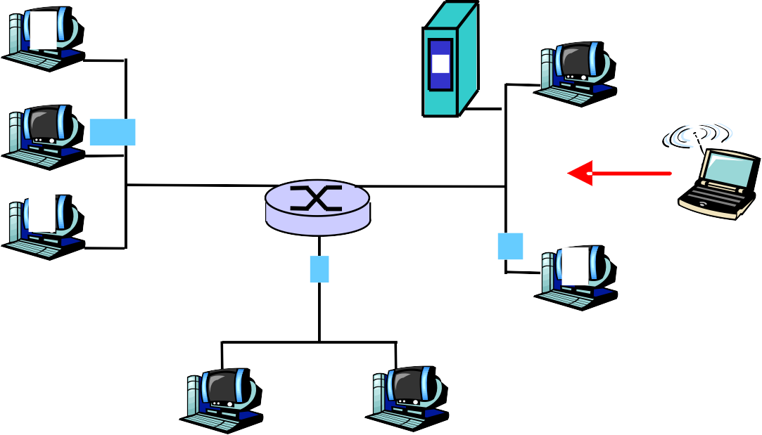
DHCP client-server 场景
A
223.1.1.1
DHCP
server
223.1.2.1
223.1.1.2
223.1.1.4
223.1.2.9
B
223.1.2.2
新来的 DHCP client 需要获得 本网络内的地址
223.1.1.3
223.1.3.27
E
223.1.3.1
223.1.3.2

Slide 75

DHCP client-server 场景
*
DHCP server: 223.1.2.5
DHCP discover(发现)
arriving client
src : 0.0.0.0, 68(IP地址,端口号)
dest.: 255.255.255.255,67(IP地址,端口号)
yiaddr: 0.0.0.0(源IP地址说明字段说明是在本网络)
transaction ID: 654（代表是一个需要获得动态主机IP地址的请求）
DHCP属于应用层 协议
应用层：C-S模式 运输层：UDP协议
服务器端口67 客户端端口68
DHCP offer
src: 223.1.2.5, 67
分配IP
dest: 255.255.255.255, 68
yiaddr: 223.1.2.4
transaction ID: 654（代表是一个回复动态主机IP地址的应答请求）
Lifetime: 3600 secs(动态IP的使用时间)
DHCP request(请求)
src: 0.0.0.0, 68
dest: 255.255.255.255, 67
yiaddrr: 223.1.2.4(地址说明字段说明我的IP地址)
transaction ID: 655（代表一个核实本地IP地址的请求）
Lifetime: 3600 secs
核实IP
time
DHCP ACK
src: 223.1.2.5, 67
dest: 255.255.255.255, 68
yiaddrr: 223.1.2.4
transaction ID: 655（代表确认核实IP地址的应答）
Lifetime: 3600 secs
Notes:
至于client如何受到此DHCP offer：通过数据链路层，课不能这么上了

Slide 76
1、网络层概述，网络层提供的两种服务：虚电路和数据报服务
2、网际协议IP(看书 4.2.1），路由器的工作原理，分类的Ip地址，Ip地址与硬件地址，地址解析协议ARP, DHCP协议，Ip数据报格式

Slide 77
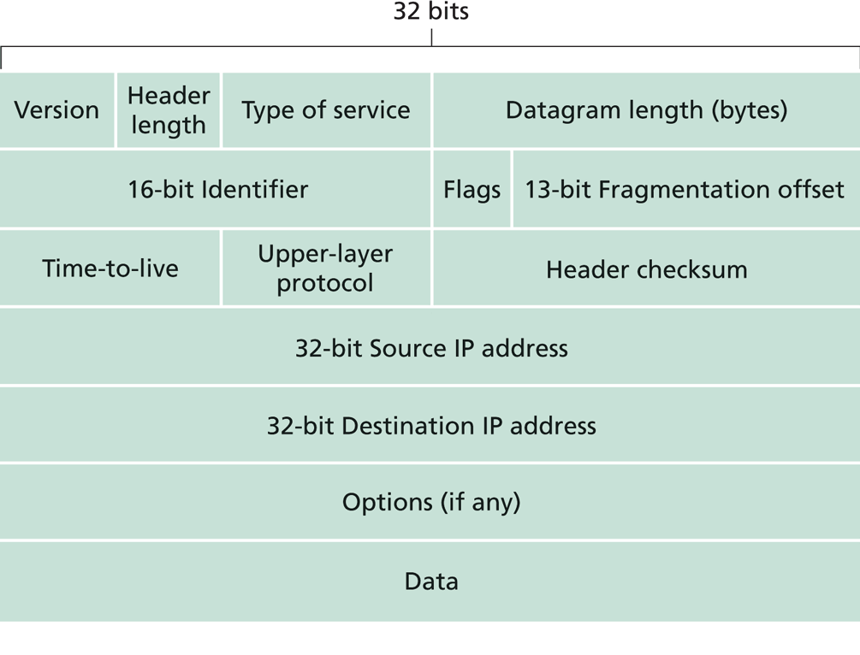
*
IP 数据报格式
数据报长度
以字节为单位
报头长度
❐ 标志 是否分段
2：Unused
1： More frag
0： Don’t frag
一般为20字节
标识符 Ident: ID for a packet (数据报的”碎片”共享 相同的标识符)
偏移量Offset: for fragments至包头距离
寿命 TTL:（2种方式）Time to live, unit of hop（跳数）
Protocol：high-level protocol ID, i.e.
TCP(6),UDP(17)
Checksum
TCP报头多长? 20 bytes of TCP 20 bytes of IP
= 40 bytes + app layer overhead

Slide 78
IPV4数据格式（续）
位
0
4
8
16
19
24
31
版 本
首部长度
区 分 服 务
总 长 度
固
定
部
分
标 识
标志
片 偏 移
首
部
生 存 时 间
协 议
首 部 检 验 和
源 地 址
目 的 地 址
可变
部分
可 选 字 段 （长 度 可 变）
填 充
数 据 部 分
源地址和目的地址都各占 4 字节

Slide 79
IPV4数据格式（续）
位
0
4
8
16
19
24
31
版 本
首部长度
区 分 服 务
总 长 度
固
定
部
分
标 识
标志
片 偏 移
首
部
生 存 时 间
协 议
首 部 检 验 和
源 地 址
目 的 地 址
可变
部分
可 选 字 段 （长 度 可 变）
填 充
数 据 部 分
首部检验和(16 位)字段只检验数据报的首部
不检验数据部分。
这里不采用 CRC 检验码而采用简单的计算方法。

Slide 80
发送端
接收端
字 1
16 位
字 1
16 位
数
据
报
首
部
字 2
16 位
字 2
16 位
…
…
检验和
置为全 0
检验和
16 位
…
…
字 n
16 位
字 n
16 位
反码算术
运算求和
P131
反码算术
运算求和
16 位
16 位
取反码
IP 数据报
取反码
检验和
16 位
结果
16 位
注意：数据部分
不参与检验和的计算
数据部分
若结果为 0, 则保留；
否则，丢弃该数据报
Notes:
接收端求和结果为全1，去反码为全0
反码求和说明见书

Slide 81





IP分片Fragmentation和重组 Reassembly
*
❐ 网络链路层有MTU限制
(max. transm. unit) –
最大可能的链路层帧能 承载的数据量
● 不同的链路类型，不同
MTUs
❐ 大的IP数据报在网络中 被划分为小“片”
● 一个数据报变为几个数据 报
● 仅在最终目的地“重新组 装”
● IP 报头位用来对相关的 片进行识别、排序
…
fragmentation:
in: one large datagram
out: 3 smaller datagrams
reassembly
…

Slide 82
不同链路的MTU(Maximum Transmission Unit)
MTU for diverse Links
Protocol | MTU(Byte)
Hyperchannel | 65535
Token Ring(16 Mbit/s) | 17914
Token Ring (4 Mbit/s) | 4464
FDDI | 4352
Ethernet |  | 1500
X.25 | 576
PPP | 532
理论上限

Slide 83
*
IP 分片和重组
Example
 4000 byte 数据报
MTU = 1500 bytes
length ID fragflag offset
=4000 =x
=0 =0
4000=1480+1480+1020+ 20(IP首部)
把一个大的数据报分为几个更小的数据报
1500=1480+20 bytes
length ID fragflag offset
1480 bytes in data field
=1500 =x
=1 =0
length ID fragflag offset
=1500 =x
=1 =185
Offset：偏移，代表长为 8个字节的数据块个数
offset = 1480/8=185
length ID fragflag offset
=1040 =x
=0 =370
Frag flag：是否还有分片标识
标识符 Ident: ID for a packet (数据报的”碎片”共享 相同的标识符)
Notes:
需要拆分成3个数据报，每个数据报的长度分别为：。。。。。。，每个数据报都需要加上20B的首部，为了完成寻址等工作

Slide 84
*
IP 分片和重组(续)
假设
ETH-ETH
H1
<= 1500B
H6
FDDI-FDDI <= 4500B
PPP-PPP <= 532B
TCP
IP
ETH
TCP
IP
ETH
R1
R2
R3
IP
IP
IP
ETH
FDDI
FDDI PPP
PPP
ETH
ETH | IP |  | (1480)
FDDI | IP | (1480)
PPP | IP | (512)
ETH | IP | (512)
0-511 bytes
1500B=20B(IP Header)+1480B(IP Data)
PPP IP (512)
ETH | IP | (512)
512-1023bytes
0
_{s} ETH | IP | (456)
With offset ：64
PPP IP (456)
1024-1479 byte
128
Notes:
最终通常都是按照过程中的最短帧长发送；本来发一个20B的Ip首部，现在需要发3个IP 首部

Slide 85
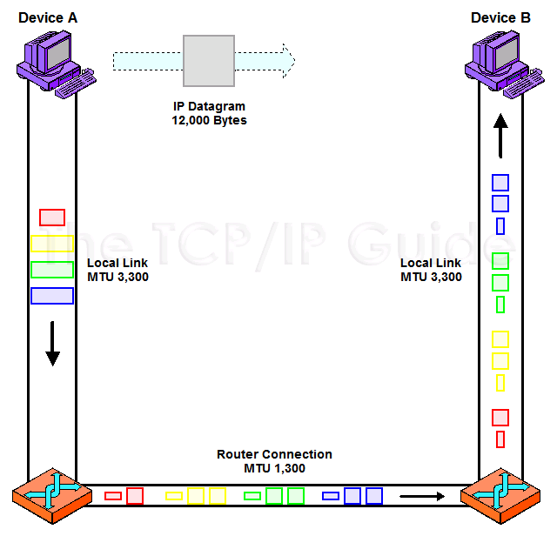
*
IPv4 多级分片 Multiple-stage Fragmentation
2100
3300
3300
3300
最后一个数据报多出来40bytes，即2个Ip首部，是因为原数据报拆分成了3个
同理多出了20个字节，1个IP的首部
820 1300
740 1300 1300
Notes:
蓝色、绿色、黄色和红色分别为4个IP数据报，路径能够传输的最大数据单元为1300B，3300、2100已经包含有IP首部信息了

Slide 86
IPv4 数据报要点
— not in IPv6
分片和偏移 offset
标识符 Identification
❐ 源和目的地址
寿命 TTL, 服务类型 TOS
❐ 报头长度
(4bit: max. length=4B*15=60B)
❐ IP 数据报长度
(16bit=1B*65535=65535B)

Slide 87
1、网络层概述，网络层提供的两种服务：虚电路和数据报服务
2、网际协议IP(看书 4.2.1），路由器的工作原理，分类的Ip地址，Ip地址与硬件地址，地址解析协议ARP, Ip数据报格式，IP层转发分组的流程

Slide 88

转发表 Forwarding Table
Destination Address Range
Link Interface
11001000 00010111 00010000 00000000
0
～11001000 00010111 00010111
11111111
5
200.39.16.0~200.39.23.25
200.39.16.0/21
11001000 00010111 00011000 00000000
1
～ 11001000 00010111 00011000 11111111
200.39.24.0~200.39.24.25
200.39.24.0/24
5
11001000 00010111 00011001 00000000
～ 11001000 00010111 00011111 11111111
2
200.39.25.0~200.39.31.255
200.39.25.0/21
otherwise
3
最长前缀(prefix)匹配规则
例如，目的IP为11001000 00010111 00011000 10101010，匹配结果是接口1
二叉树的数据结构来实现匹配

Slide 89
在路由表中，对每一条路由，最主要的是
（目的网络地址，下一跳地址）
10.0.0.4
20.0.0.7
20.0.0.9
30.0.0.2
30.0.0.1
40.0.0.4
R₁
R₂
R₃
网 1
10.0.0.0
网 2
20.0.0.0
网 3
30.0.0.0
网 4
40.0.0.0
0
1
路由器 R₂ 的路由表
目的主机所在的网络
下一跳地址
20.0.0.0
直接交付，接口 0
30.0.0.0
直接交付，接口 1
10.0.0.0
20.0.0.7
40.0.0.0
30.0.0.1
P133 图4-16
10.0.0.4
20.0.0.7
20.0.0.9
30.0.0.2
30.0.0.1
40.0.0.4
R₁
R₂
R₃
链路 1
链路 2
链路 3
链路 4

Slide 90
分组转发算法
*
(1) 从数据报的首部提取目的主机的 IP 地址 D, 得出目的网络地址为 N。
(2) 若网络 N 与此路由器直接相连，则把数据报直接交付目的主机 D；否则是间接交付，执行(3)。
(3) 若路由表中有目的地址为 D（IP地址） 的特定主机路由，则把数据报传送给路由表中所指明的下一跳路由器；否则，执行(4)。
(4) 若路由表中有到达网络 N 的路由，则把数据报传送给路由表指明的下一跳路由器；否则，执行(5)。
(5) 若路由表中有一个默认路由，则把数据报传送给路由表中所指明的默认路由器；否则，执行(6)。
(6) 报告转发分组出错。

Slide 91
1、网络层概述，网络层提供的两种服务：虚电路和数据报服务
2、网际协议IP(看书 4.2.1），路由器的工作原理，分类的Ip地址，Ip地址与硬件地址，地址解析协议ARP, Ip数据报格式，IP层转发分组的流程
3、划分子网和构造超网

Slide 92


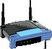
IP 网络
*
223.1.1.1
子网
223.1.2.1
IP 地址
网络部分 (high order bits)
主机部分 (low order bits)
什么是 子网 ?
IP地址具有相同的子网
部分的设备接口
在物理上可以相互连通 而
不经过路由器
IP地址：223.1.1.1
223.1.
1.2
223.1.1.4
223.1.2.9
223.1.1.3
223.1.3.27
223.1.2
.2
以太网 交换机
223.1.3.1
223.1.3.2
网络部分 主机部分
A: wireless WiFi interfaces connected by WiFi base station
网络地址：223.1.1.0 / 24
书中称子网地 址，可近视同
子网掩码或 前缀长度
network consisting of 3 subnets
Notes:
High order bits：高位；low order bits：低位

Slide 93
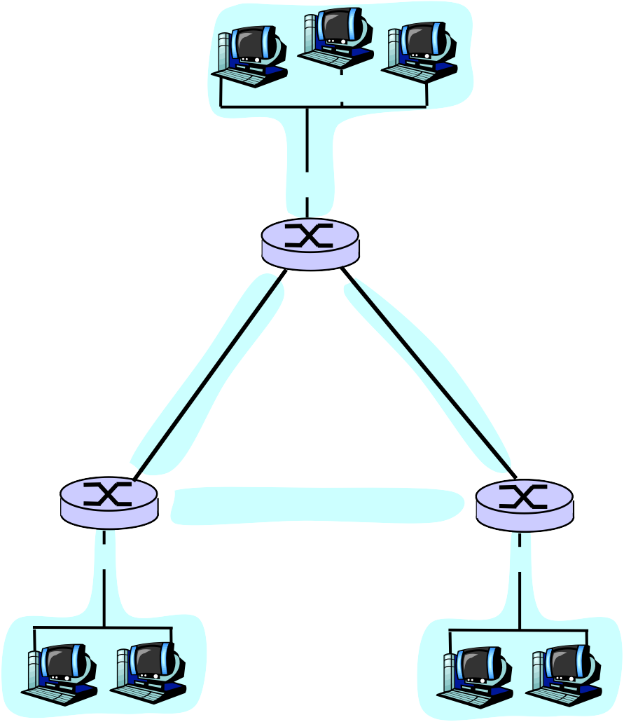
子网 (IP 网络)
*
怎样确定子网?
❐ 将路由器的每个接口切
一刀，保留其他链路
❐ 创建了几个“相互隔离 的网络孤岛”
❐ 每个孤立的网络称为一 个“子网”
223.1.1.2
223.1.1.1 223.1.1.4
网络地址：223.1.1.0/24
223.1.1.3
223.1.9.2
223.1.7.0
223.1.9.1
223.1.7.1
223.1.8.1
223.1.8.0
右边网络一共有6个子网
223.1.2.6
223.1.3.27
223.1.2.2
223.1.3.1
223.1.3.2
^{223.1.2.1}
网络地址：223.1.2.0/24
网络地址：223.1.3.0/24

Slide 94
A, B, C类地址的问题
❐ 低利用率
● 例如，有2000 台主机的一个网络需要分配一个 B 类地 址, 但浪费掉63000 个地址
● 如果给每一个物理网络都分配一个网络号net-ID，路
由表会变得过大
❐ 不灵活
❐ 解决方案
● 进一步划分子网 或者 CIDR ?

Slide 95
进一步划分子网 (Classful Addressing)（4.3）
*
❐ 经过层次化的管理
● 在主机号 host ID 域内定义几位作为子网号,
主机号的位数相应缩减
❐ 选路时，将原网络号 network ID + 子网号
subnet-ID 作为该新网络的地址
IP地址 ::= {<网络号>, <子网号>, <主机号>}

Slide 96
一个未划分子网的 B 类网络145.13.0.0
我的网络地址
是 145.13.0.0
145.13.3.101
145.13.3.11
…
145.13.7.34
R₂
145.13.3.10
145.13.7.35
R₁
网络
145.13.0.0
…
R₃
145.13.7.56
…
所有到网络 145.13.0.0的分组均到达此路由器
145.13.21.23
145.13.21.8
145.13.21.9

Slide 97
划分为三个子网后对外仍是一个网络
*
所有到达网络 145.13.0.0
的分组均到达此路由器
145.13.3.101
145.13.7.34
145.13.3.11
145.13.3.10
…
145.13.7.35
R₂
子网 145.13.3.0
子网
145.13.7.0
…
R₁
145.13.7.56
R₃
子网 145.13.21.0
…
如何识别不同的子网呢？
145.13.21.23
145.13.21.9
网络
145.13.0.0
145.13.21.8

Slide 98
IP 地址的各字段和子网掩码
*
net-id
host-id
两级 IP 地址
145 . 13 .
3 . 10
net-id
subnet-id
host-id
三级 IP 地址
145 . 13 .
3 . 10
子网号为 3 的网络的网络号
主机号
子网掩码
1 1 1 1 1 1 1 1 1 1 1 1 1 1 1 1 1 1 1 1 1 1 1 1
0 0 0 0 0 0 0 0
子网的
网络地址
145 . 13 . 3
0
Notes:
10是主机号

Slide 99
(IP 地址) AND (子网掩码) =网络地址
*
网络地址是路由器用来路径选择的，所以，对于路由器来讲，求解需要转发的IP数据报的网络地址十分重要
两级 IP 地址
网络号 net-id
主机号 host-id
三级 IP 地址
net-id
subnet-id
host-id
逐位进行 AND 运算
网络号
子网号
主机号
子网掩码
1 1 1 1 1 1 1 1 1 1 1 1 1 1 1 1 1 1 1 1 1 1 1 1
0 0 0 0 0 0 0 0
子网的
网络地址
net-id
subnet-id
0

Slide 100
默认子网掩码
A
类
地
址
网络地址
net-id
host-id 为全 0
默认子网掩码
255.0.0.0
1 1 1 1 1 1 1 1
0 0 0 0 0 0 0 0 0 0 0 0 0 0 0 0 0 0 0 0 0 0 0 0
B
类
地
址
网络地址
net-id
host-id 为全 0
默认子网掩码
255.255.0.0
1 1 1 1 1 1 1 1 1 1 1 1 1 1 1 1
0 0 0 0 0 0 0 0 0 0 0 0 0 0 0 0
C
类
地
址
网络地址
net-id
host-id 为全 0
默认子网掩码
255.255.255.0
1 1 1 1 1 1 1 1 1 1 1 1 1 1 1 1 1 1 1 1 1 1 1 1
0 0 0 0 0 0 0 0

Slide 101
子网掩码是一个重要属性
子网掩码是一个网络或一个子网的重要属性。
路由器在和相邻路由器交换路由信息时，必须把自己所在网络（或子网）的子网掩码告诉相邻路由器。
路由器的路由表中的每一个项目，除了要给出目的网络地址外，还必须同时给出该网络的子网掩码。
若一个路由器连接在两个子网上就拥有两个网络地址和两个子网掩码。

Slide 102
常见问题 (分类编址)
子网掩码为255.255.255.0代表什么意思？
255.255.255.0 即
11111111 11111111 11111111
00000000
哪类地址的掩码？主机号在哪？路由器如何寻找网络？
为 C 类地址对应的子网掩码默认值，也可以是A类或B
类地址的掩码
主机号由最后8位决定
路由器如何寻找网络由前24位决定

Slide 103
在划分子网的情况下路由器转发分组的算法
*
(1) 从收到的分组的首部提取目的 IP 地址 D。
(2) 先用连接到该路由器的各网络的子网掩码和 D 逐位相“与”，看是否和相应的网络地址匹配。若匹配，则将分组直接交付。
否则就是间接交付，执行(3)。
(3) 若路由表中有目的地址为 D 的特定主机路由，则将
分组传送给指明的下一跳路由器；否则，执行(4)。
(4) 对路由表中的每一行的子网掩码和 D 逐位相“与”，
若其结果与该行的目的网络地址匹配，则将分组传送
给该行指明的下一跳路由器；否则，执行(5)。
(5) 若路由表中有一个默认路由，则将分组传送给路由表
中所指明的默认路由器；否则，执行(6)。
(6) 报告转发分组出错。

Slide 104
【例4-4】已知互联网和路由器 R₁ 中的路由表。主机 H₁ 向 H₂ 发送分组。试讨论 R₁ 收到 H₁ 向 H₂ 发送的分组后查找路由表的过程。
R₁ 的路由表（未给出默认路由器）
128.30.33.13
目的网络地址 | 子网掩码 | 下一跳
128.30.33. 0 128.30.33.128 128.30.36.0 | 255.255.255.128 255.255.255.128 255.255.255.0 | 接口 0 接口 1 R₂
H₁
子网1：
网络地址 128.30.33.0
子网掩码 255.255.255.128
128.30.33.1
0
R₁
子网2：网络地址 128.30.33.128
子网掩码 255.255.255.128
128.30.33.130
1
0
128.30.33.129
R₂
H₂
128.30.33.138
1
128.30.36.2
子网3：网络地址 128.30.36.0
子网掩码 255.255.255.0
H₃
128.30.36.12
Notes:
注意：128.30.33. 0和128.30.33.128的子网掩码都相同，都为：255.255.255.128，不同点是：它们的的子网号码第四字节不同，本别为：0和1

Slide 105
主机 H₁ 要发送分组给 H₂
发送方主机H1检查
要发送的分组的目的 IP 地址：128.30.33.138
R₁ 的路由表（未给出默认路由器）
128.30.33.13
目的网络地址 | 子网掩码 | 下一跳
128.30.33.0 128.30.33.128 128.30.36.0 | 255.255.255.128 255.255.255.128 255.255.255.0 | 接口 0 接口 1 R₂
H₁
子网1：
网络地址 128.30.33.0
子网掩码 255.255.255.128
128.30.33.1
0
R₁
子网2：网络地址 128.30.33.128
子网掩码 255.255.255.128
128.30.33.130
1
0
128.30.33.129
R₂
H₂
128.30.33.138
1
128.30.36.2
请注意：H₁ 并不知道 H₂ 连接在哪一个网络上。
H₁ 仅仅知道 H₂ 的 IP 地址是
128.30.33.138
因此 H₁ 首先检查主机 128.30.33.138 是否连接在本网络上
如果是，则直接交付；
否则，就送交路由器 R₁，并逐项查找路由表。
子网3：网络地址 128.30.36.0
子网掩码 255.255.255.0
H₃
128.30.36.12

Slide 106
主机 H₁ 首先将本子网的子网掩码 255.255.255.128 与分组的 IP 地址 128.30.33.138 逐比特相“与”(AND 操作)
255.255.255.128 AND 128.30.33.138 的计算
128.30.33.13
H₁
目的网络地址 | 子网掩码 | 下一跳
128.30.33.0 128.30.33.128 128.30.36.0 | 255.255.255.128 255.255.255.128 255.255.255.0 | 接口 0 接口 1 R₂
子网1：
网络地址 128.30.33.0
子网掩码 255.255.255.128
255 就是二进制的全 1，因此 255 AND xyz = xyz，
这里只需计算最后的 128 AND 138 即可。
128.30.33.1
0
R₁
128 → 10000000
138 → 10001010
子网2：网络地址 128.30.33.128
子网掩码 255.255.255.128
128.30.33.130
1
子网掩码最后一个字节
分组的IP地址最后一个字节
0
128.30.33.129
H₂
128.30.33.138
逐比特 AND 操作后：10000000 → 128
R₂
1
128.30.36.2
255.255.255.128
128. 30. 33.138
子网掩码
分组的IP地址
逐比特 AND 操作
子网3：网络地址 128.30.36.0
子网掩码 255.255.255.0
H₃
128. 30. 33.128
H₁ 的网络地址
128.30.36.12
H₁的网络地址是：128. 30. 33.0

Slide 107
因此 H₁ 必须把分组传送到路由器 R₁ 然后逐项查找路由表
R₁ 的路由表（未给出默认路由器）
128.30.33.13
目的网络地址 | 子网掩码 | 下一跳
128.30.33.0 128.30.33.128 128.30.36.0 | 255.255.255.128 255.255.255.128 255.255.255.0 | 接口 0 接口 1 R₂
H₁
子网1：
网络地址 128.30.33.0
子网掩码 255.255.255.128
128.30.33.1
0
R₁
子网2：网络地址 128.30.33.128
子网掩码 255.255.255.128
128.30.33.130
1
0
128.30.33.129
R₂
H₂
128.30.33.138
1
128.30.36.2
子网3：网络地址 128.30.36.0
子网掩码 255.255.255.0
H₃
128.30.36.12

Slide 108
路由器 R₁ 再用路由表中第 2 个项目的 子网掩码和 128.30.33.138 逐比特 AND 操作
R₁ 收到的分组的目的 IP 地址：128.30.33.138
R₁ 的路由表（未给出默认路由器）
128.30.33.13
目的网络地址 | 子网掩码 | 下一跳
128.30.33.0 128.30.33.128 128.30.36.0 | 255.255.255.128 255.255.255.128 255.255.255.0 | 接口 0 接口 1 R₂
H₁
子网1：
网络地址 128.30.33.0
子网掩码 255.255.255.128
128.30.33.1
0
R₁
子网2：网络地址 128.30.33.128
子网掩码 255.255.255.128
128.30.33.130
1
一致!
0
128.30.33.129
R₂
H₂
128.30.33.138
1
128.30.36.2
255.255.255.128 AND 128.30.33.138 = 128.30.33.128
匹配!
这表明子网 2 就是收到的分组所要寻找的目的网络
子网3：网络地址 128.30.36.0
子网掩码 255.255.255.0
H₃
128.30.36.12

Slide 109
2014年应用题
某主机的MAC地址为00-15-C5-C1-5E-28，IP地址为10.2.128.100（私有地址）。网络拓扑如图1，图2是该主机进行Web请求的1个以太网数据帧前80个字节的十六进制及ASCII码内容
10.2.128.100
101.12.123.15
R
Internet
数据帧的字节计数
一行为16个字节
10.2.128.1
MTU=1500B
图1 网络拓扑
0000 00 21 27 21 51ee 00 15 c5 c1 5e 28 08 00 45 00
0010 01 ef 11 3b 40 00 80 06 ba 9d 0a02 80 64 40 aa
0020 62 20 04 ff 00 50 e0 e2 00 fa 7b f9 f8 05 50 18
0030 fa f0 1a c4 00 00 47 45 5420 2f 72 66 63 2e 68
0040 74 6d 6c 20 48 54 54 50 2f 31 2e31 0d 0a 41 63
图 2 以太网数据帧前80个字节
Notes:
因为一行为16字节，所以，而字节计数器是十六机制，所以，为0010 0020 ……

Slide 110
字节
6
6
2
46 ~ 1500
4
目的MAC地址
源MAC地址
类型
数 据
FCS
图3 以太网数据帧结构
0
4
8
16
19
24
31
版 本
首部长度
区 分 服 务
总 长 度
标 识
标志
片 偏 移
生 存 时 间
协 议
首 部 检 验 和
源 地 址
目 的 地 址
图 4 IP分组头首部

Slide 111
0000 00 21 27 2151ee 00 15 c5 c1 5e 28 08 00 45 00
0010 01 ef 11 3b 40 00 80 06 ba 9d 0a02 80 64 40 aa
0020 62 20 04 ff 00 50 e0 e2 00 fa 7b f9 f8 05 50 18
0030 fa f0 1a c4 00 00 47 45 5420 2f 72 66 63 2e 68
0040 74 6d 6c 20 48 54 54 50 2f 31 2e31 0d 0a 41 63
图 2 以太网数据帧前80个字节
参考图中的数据回答问题：
（1）Web服务器的IP地址是什么？该主机的默认网关的MAC地址是什么
分析：
以太网帧头部6+6+2(协议或类型）=14B,IP数据报首部中目的IP地址前有16字节，因此，从MAC帧中的第31字节开始是目的IP地址：40 aa 62 20(十六进制)转换为十进制得：64.170.98.32
以太网帧的前6B即为目的MAC地址，即默认网关的MAC地址：00-21-27-21-51-ee

Slide 112
（2）该主机在构造题图2的数据帧时，是用什么协议确定目的MAC地址？封装该协议请求报文的以太网帧的目的MAC地址是什么？
分析：将IP地址转换成MAC地址的ARP协议
ARP协议在发送ARP请求分组时，目的MAC地址是广播地址，即全1的硬件地址，FF-FF-FF-FF-FF-FF

Slide 113
(4)该帧所封装的IP分组经过路由器R转发时，需修改IP分组头中的哪些字段？
0
4
8
16
19
24
31
版 本
首部长度
区 分 服 务
总 长 度
标 识
标志
片 偏 移
生 存 时 间
协 议
首 部 检 验 和
源 地 址
目 的 地 址
10.2.128.100
1、生存时间：TTL=TTL-1
2、首部检验和重新计算
3、分析：私有地址和Internet上的主机通信时，使用NAT路由器将地址转换为全局地址，101.12.123.15
101.12.123.15
R
Internet
10.2.128.1
MTU=1500B
图1 网络拓扑
源IP地址：0a 02 80 64 改为 65 0c 7b 0f

Slide 114
选择题5
下列关于IP 路由器功能的描述中，正确的是：
Ⅰ．运行路由协议，设备路由表 Ⅱ．监测到拥塞时，合理丢弃IP 分组 Ⅲ．对收到的IP 分组头进行差错校验，确保传输的IP 分组不丢失 Ⅳ．根据收到的IP 分组的目的IP 地址，将其转发到合适的输出线路上
A．仅Ⅲ、Ⅳ B．仅Ⅰ、Ⅱ、Ⅲ
C．仅Ⅰ、Ⅱ、Ⅳ D．Ⅰ、Ⅱ、Ⅲ、Ⅳ
答案：C
解析：考查IP路由器的功能。 Ⅰ、Ⅳ显然是IP路由器的功能。对于Ⅱ，当路由器监测到拥塞时，可合理丢弃IP分组，并向发出该IP分组的源主机发送一个源点抑制的ICMP报文。对于Ⅲ，路由器对收到的IP分组首部进行差错检验，丢弃有差错首部的报文，但不保证IP分组不丢失。

Slide 115
【例4-2】已知 IP 地址是 141.14.72.24，子网掩码是 255.255.192.0。试求网络地址。
(a) 点分十进制表示的 IP 地址
141 . 14 .
72 . 24
(b) IP 地址的第 3 字节是二进制
141 . 14 .
0 1 0 0 1 0 0 0
. 24
(c) 子网掩码是 255.255.192.0
1 1 1 1 1 1 1 1 1 1 1 1 1 1 1 1 1 1 0 0 0 0 0 0
0 0 0 0 0 0 0 0
(d) IP 地址与子网掩码逐位相与
141 . 14 . 0 1 0 0 0 0 0 0
. 0
(e) 网络地址（点分十进制表示）
141 . 14 .
64 . 0

Slide 116
2012年全国硕士研究生入学统一考试计算机专业基础综合真题

Slide 117
选择题7
某主机的IP地址是180.80.77.55，子网掩码是255.255.252.0.若该主机向其所在子网发送广播分组，则目的地址可以是（）
A.180.80.76.0
B.180.80.76.255
C.180.80.77.255
D.180.80.79.255
答案：D
考查IP地址的特点。 由子网掩码可知前22位为子网号、后10位为主机号。IP地址的第3个字节为01001101（下划线为子网号的一部分），将主机号全置为1，可得广播地址为180.80.01001111.255（下划线为子网号码）。
第三字节：010011 01
广播地址的第三字节：
010011 11

Slide 118
1、网络层概述，网络层提供的两种服务：虚电路和数据报服务
2、网际协议IP(看书 4.2.1），路由器的工作原理，分类的Ip地址，Ip地址与硬件地址，地址解析协议ARP, Ip数据报格式，IP层转发分组的流程
3、划分子网和构造超网
4、无分类编址

Slide 119
Classless Inter-Domain Routing无分类编址CIDR
1、causation: contradiction between finite IPv4 address and rapidly increased items in routing list in internet.
产生原因：IPv4的地址空间有限和因特网上的路由表中的项目数急剧增长的矛盾
2、characteristic 特点：
(1) Various lengthen network prefix is used to eliminate the limitation of class A,B,C address, and distribute IPv4 address effectively.
使用各种长度的网络前缀，消除了A、 B、C类地址的局限，更加有效的分配IPv4的地址空间
（2） CIDR put sequential IP address with the same network prefix in one CIDR address block.
CIDR将网络前缀都相同的连续的IP地址组成“CIDR”地址块

Slide 120
无分类的两级编址
*
无分类的两级编址的记法是：
IP地址 ::= {<网络前缀>, <主机号>} (4-3)
CIDR 还使用“斜线记法”(slash notation)，它又称为CIDR记法，即在 IP 地址后加上一个斜线“/”，然后写上网络前缀所占的位数（这个数值对应于三级编址中子网掩码中 1 的个数）。
CIDR 把网络前缀都相同的连续的 IP 地址组成“CIDR 地址块”。
Notes:
无分类：不区分A、B、C类地址

Slide 121
CIDR 地址块
128.14.32.0/20 表示的地址块共有 2¹² 个地址（因为斜线后面的 20 是网络前缀的位数，所以这个地址的主机号是 12 位）。
这个地址块的起始地址是 128.14.32.0。
在不需要指出地址块的起始地址时，也可将这样的地址块简称为“/20 地址块”。
128.14.32.0/20 地址块的最大地址：128.14.47.255
全 0 和全 1 的主机号地址一般不使用。

Slide 122
128.14.32.0/20 表示的地址（2¹² 个地址）
最小地址
10000000 00001110 0010 0000 00000000
10000000 00001110 0010 0000 00000001
10000000 00001110 0010 0000 00000010
10000000 00001110 0010 0000 00000011
10000000 00001110 0010 0000 00000100
10000000 00001110 0010 0000 00000101
10000000 00001110 0010 1111 11111011
10000000 00001110 0010 1111 11111100
10000000 00001110 0010 1111 11111101
10000000 00001110 0010 1111 11111110
10000000 00001110 0010 1111 11111111
所有地址
的 20 位
前缀都是
一样的
…
…
最大地址

Slide 123
路由聚合(route aggregation)
*
一个 CIDR 地址块可以表示很多地址，这种地址的聚合常称为路由聚合，它使得路由表中的一个项目可以表示很多个原来传统分类地址的路由。
路由聚合也称为构成超网(supernetting)。
CIDR 虽然不使用子网了，但仍然使用“掩码”这一名词（但不叫子网掩码）。
对于 /20 地址块，它的掩码是 20 个连续的 1， 斜线记法中的数字就是掩码中1的个数。

Slide 124
CIDR 记法的其他形式
*
10.0.0.0/10 可简写为 10/10，也就是把点分十进制中低位连续的 0 省略。
10.0.0.0/10 隐含地指出 IP 地址 10.0.0.0 的掩码是 255.192.0.0。此掩码可表示为
11111111 11000000 00000000 00000000
255
192
0
0
掩码中有 10 个连续的 1
网络前缀的后面加一个星号 * 的表示方法
如 00001010 00*，在星号 * 之前是网络前缀，而星号 * 表示 IP 地址中的主机号，可以是任意值。

Slide 125
构成超网
前缀长度不超过 23 位的 CIDR 地址块都包含了多个 C 类地址，例如：23位的地址块包含2个C类地址；22位地址块包含4个C类地址；……
这些 C 类地址合起来就构成了超网。
CIDR 地址块中的地址数一定是 2 的整数次幂。
网络前缀越短，其地址块所包含的地址数就越多

Slide 126
CIDR 地址块划分举例
*
ISP
大学 X
206.0.64.0/18
因特网
206.0.68.0/22
206.0.68.0/23
206.0.70.0/24
206.0.71.0/25
206.0.71.128/25
206.0.68.0/25
206.0.68.128/25
206.0.69.0/25
206.0.69.128/25
206.0.70.0/26
206.0.70.64/26
206.0.70.128/26
206.0.70.192/26
206.0.71.0/26
206.0.71.64/26
206.0.71.128/26
206.0.71.192/26
三系
四系
一系
二系
单位 | 地址块 | 二进制表示 | 主机地址数
ISP | 206.0.64.0/18 | 11001110.00000000.01* | 16384
大学 | 206.0.68.0/22 | 11001110.00000000.010001* | 1024
一系 | 206.0.68.0/23 | 11001110.00000000.0100010* | 512
二系 | 206.0.70.0/24 | 11001110.00000000.01000110.* | 256
三系 | 206.0.71.0/25 | 11001110.00000000.01000111.0* | 128
四系 | 206.0.71.128/25 | 11001110.00000000.01000111.1* | 128
Notes:
126

Slide 127
CIDR 地址块划分举例
*
ISP
大学 X
206.0.64.0/18
因特网
206.0.68.0/22
206.0.68.0/23
206.0.70.0/24
206.0.71.0/25
206.0.71.128/25
206.0.68.0/25
206.0.68.128/25
206.0.69.0/25
206.0.69.128/25
206.0.70.0/26
206.0.70.64/26
206.0.70.128/26
206.0.70.192/26
206.0.71.0/26
206.0.71.64/26
206.0.71.128/26
206.0.71.192/26
三系
四系
一系
二系
这个 ISP 共有 64 个 C 类网络。如果不采用 CIDR 技术，则在与该 ISP 的路由器交换路由信息的每一个路由器的路由表中，就需要有 64 个项目。但采用地址聚合后，只需用路由聚合后的 1 个项目 206.0.64.0/18 就能找到该 ISP。

Slide 128
2. 最长前缀匹配
*
使用 CIDR 时，路由表中的每个项目由“网络前缀”和“下一跳地址”组成。在查找路由表时可能会得到不止一个匹配结果。
应当从匹配结果中选择具有最长网络前缀的路由：最长前缀匹配(longest-prefix matching)。
网络前缀越长，其地址块就越小，因而路由就越具体(more specific) 。
最长前缀匹配又称为最长匹配或最佳匹配。

Slide 129
最长前缀匹配举例
*
收到分组的目的地址 D = 206.0.71.128
路由表中的项目：206.0.68.0/22 （ISP）
206.0.71.128/25 （四系）
查找路由表中的第 1 个项目
第 1 个项目 206.0.68.0/22 的掩码 M 有 22 个连续的 1。
M = 11111111 11111111 11111100 00000000
因此只需把 D 的第 3 个字节转换成二进制。
M = 11111111 11111111 11111100 00000000
AND D = 206. 0. 01000100. 0
206. 0. 01000100. 0
与 206.0.68.0/22 匹配

Slide 130
最长前缀匹配举例
收到的分组的目的地址 D = 206.0.71.128
路由表中的项目：206.0.68.0/22 （ISP）
206.0.71.128/25 （四系）
再查找路由表中的第 2 个项目
第 2 个项目 206.0.71.128/25 的掩码 M 有 25 个连续的 1。
M = 11111111 11111111 11111111 10000000
因此只需把 D 的第 4 个字节转换成二进制。
M = 11111111 11111111 11111111 10000000
AND D = 206. 0. 71. 10000000
206. 0. 71. 10000000
与 206.0.71.128/25 匹配

Slide 131
最长前缀匹配
*
D AND (11111111 11111111 11111100 00000000)
= 206.0.68.0/22 匹配
D AND (11111111 11111111 11111111 10000000)
= 206.0.71.128/25 匹配
选择两个匹配的地址中更具体的一个，即选择最长前缀的地址。

Slide 132
题目一道：
172.16.10.20/21 请问这个地址的广播地址是多少？ （考的知识点是：广播地址是多少，超网地址的应用）
172.16. 00001010(IP地址)
172.16.10.20/21的地址范围是172.16.00001000.00000000--172.16.00001111.11111111（带下划线为主机地址）
广播地址即为：172.16. 00001111.11111111
即为：172.16.15.255

Slide 133
4.3 网络层习题 3

Slide 134
2011年全国硕士研究生入学统一考试计算机专业基础综合真题

Slide 135
选择题5
网络拓扑结构如图，路由器R1只有到达子网192.168.1.0/24的路由。为使R1可以将IP分组正确地路由到图中所有的子网，则在R1中需要增加的一条路由（目的网络，子网掩码，下一跳）是
A. 192.168.2.0 255.255.255.128 192.168.1.1
B. 192.168.2.0 255.255.255.0 192.168.1.1
C. 192.168.2.0 255.255.255.128 192.168.1.2
D. 192.168.2.0 255.255.255.0 192.168.1.2
R1
192.168.1. 1
192.168.1.0/24
192.168.1. 2
192.168.2.0/25
R2
192.168.2.128/25
192.168.2. 1
192.168.2. 130

Slide 136
R1
192.168.1. 1
192.168.1.0/24
192.168.1. 2
192.168.2.0/25
R2
192.168.2.128/25
192.168.2. 1
192.168.2. 130
知识点：路由聚合
网络192.168.2.0/25和192.168.2.128/25的网络号的前24位相同，可聚合成超网192.168.2.0/24，下一跳路由器是192.168.1. 2
答案：D. 192.168.2.0 255.255.255.0 192.168.1.2
目的网络 子网掩码 下一跳地址

Slide 137
2013年全国硕士研究生入学统一考试计算机专业基础综合真题

Slide 138
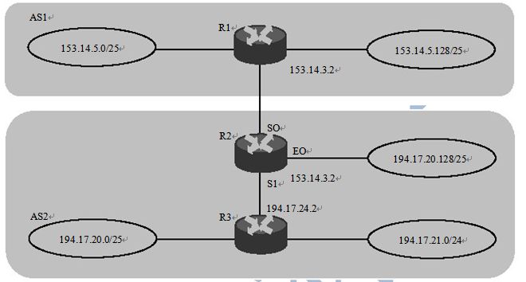
应用题
假设 Internet 的两个自治系统构成的网络如下图所示，自治系统 AS1 由路由器R1 连接两个子网构成；自治系统 AS2 由路由器 R2、R3 互联并连接 3 个子网构成。各子网地址、R2 的接口名、R1 与 R3 的部分接口 IP 地址如下图所示。

Slide 139
请回答下列问题。
（1）假设路由表结构如下表所示。请利用路由聚合技术，给出 R2 的路由表，要求包括到达题图中所有子网的路由，且路由表中的路由项尽可能少。
目的网络 | 下一跳 | 接口

Slide 140
（1）AS1:子网153.14.5.0/25和子网153.14.5.128/25可以聚合为子网153.14.5.0/24；
AS2:子网194.17.20.0/25和子网194.17.21.0/24可以聚合为子网194.17.20.0/23;
子网194.17.20.128/25单独连接到R2的接口E0。
得到R2的路由表如下：
目的网络 | 下一跳 | 接口
153.14.5.0/24 | 153.14.3.2 | S0
194.17.20.0/23 | 194.17.24.2 | S1
194.17.20.128/25 | — | E0

Slide 141
（2）若 R2 收到一个目的 IP 地址为 194.17.20.200 的 IP 分组，R2 会通过哪个接口转发该IP分组？
答：该目的IP地址194.17.20.200（11001000）与路由表中194.17.20.0/23和194.17.20.128/25两个路由表项均匹配；根据最长匹配原则，R2将通过E0接口转发该IP分组。

Slide 142
1、网络层概述，网络层提供的两种服务：虚电路和数据报服务
2、网际协议IP(看书 4.2.1），路由器的工作原理，分类的Ip地址，Ip地址与硬件地址，地址解析协议ARP, Ip数据报格式，IP层转发分组的流程
3、划分子网和构造超网
4、网络控制报文协议ICNMP

Slide 143
ICMP: 因特网控制报文协议
*
❐ 主机、路由器和网关相互之间
进行网络层信息通信
错误报告: unreachable host, network, port, protocol
网络连通请求/回答 (used by ping)
network-layer “above” IP:
ICMP 报文被承载在IP数据报中
ICMP 报文: type, code 加上 产生错误的 IP 数据报的前8个 字节
Type | Code | description
0 | 0 | echo reply (ping)
3 | 0 | dest. network unreachable
3 | 1 | dest host unreachable
3 | 2 | dest protocol unreachable
3 | 3 | dest port unreachable
3 | 6 | dest network unknown
3 | 7 | dest host unknown
4 | 0 | source quench (congestion
 |  | control - not used)
8 | 0 | echo request (ping)
9 | 0 | route advertisement
10 | 0 | router discovery
11 | 0 | TTL expired
12 | 0 | bad IP header
Notes:
Expired（期满）

Slide 144
ICMP分组格式
ICMP packet
 | Bit 0 - 7 | Bit 8 - 15 | Bit 16 - 23 | Bit 24 - 31
IP Header (160 bits OR 20 Bytes) | Version/IHL | Type of service | Length
 | Identification |  | flags and offset
 | Time To Live(TTL) | Protocol | Checksum
 | Source IP address
 | Destination IP address
ICMP Payload (64+ bits OR 8+ Bytes) | Type of message | Code | Checksum
 | ID |  | sequence
 | Data (optional)
Notes:
服务类型表示数据类型，protocol代表高层协议类型；type和code对应上一页的type和code

Slide 145
Traceroute 与 ICMP
*
❐ 源主机发送一系列 UDP 报文段
到目的主机
● 第一个 TTL =1
● 第二个 TTL=2, 依次类推
● 发送给不可达的端口号（端口号
>30000的UDP报文）
❐ 当第n个数据报到达第n个路由器
时:
● 路由器丢弃数据报
● 发送回源主机一个 ICMP 报文
(type 11, code 0)表明因TTL终止
● 报文包含路由器的名字和IP地址
❐ 源主机收到 ICMP 报文后， 源主机计算 RTT
Traceroute 重复 3 次这样 的过程
停止判据
❐ UDP 报文段最终到达目的主 机
目的主机返回 ICMP “dest port unreachable” 分组 (type 3, code 3)
❐ 当源主机收到这样的 ICMP,
停止
Traceroute使用了UDP报文+ICMP报文(直接封装到IP数据报中)UDP报头并不出现在ICMP报文中

Slide 146
2012年全国硕士研究生入学统一考试计算机专业基础综合真题

Slide 147
选择题1
在TCP/IP体系结构中，直接为ICMP提供服务协议的是（）
A.PPP
B.IP
C.UDP
D.TCP
答案：B
解析：考查ICMP协议的特点。ICMP是网络层协议，ICMP报文作为数据字段封装在IP分组中。

Slide 148
1、网络层概述，网络层提供的两种服务：虚电路和数据报服务
2、网际协议IP(看书 4.2.1），路由器的工作原理，分类的Ip地址，Ip地址与硬件地址，地址解析协议ARP, Ip数据报格式，IP层转发分组的流程
3、划分子网和构造超网
4、网络控制报文协议ICNMP
5、因特网的路由选择协议

Slide 149
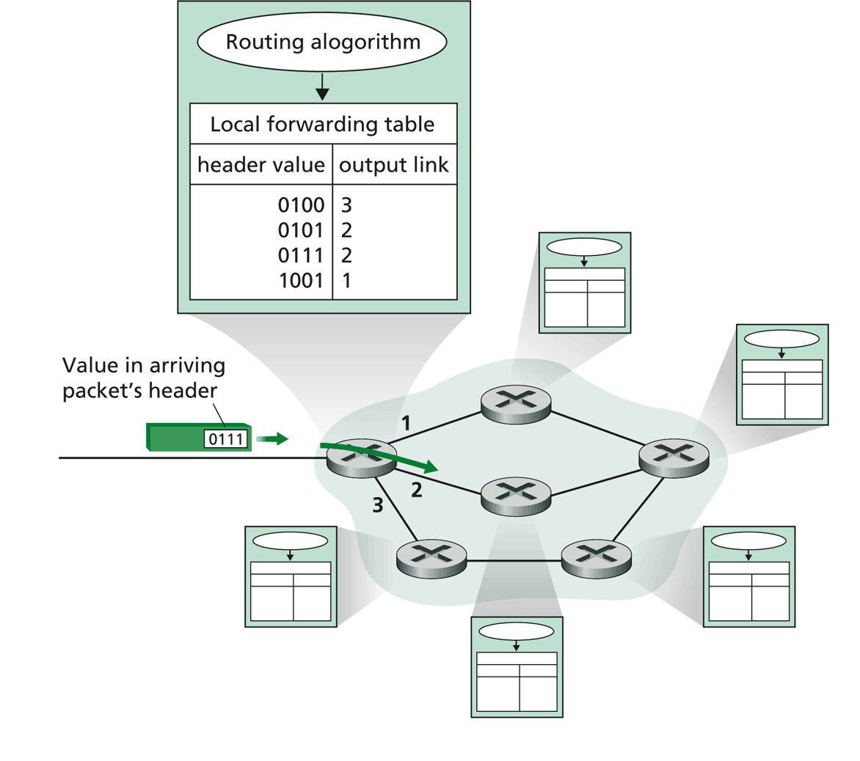
路由算法
转发 Forwarding
选路 Routing
❐ 建立连接 Connection setup (selective)
Notes:
以上介绍了如何转发，接下来介绍如何执行路由协议，完成选路工作

Slide 150
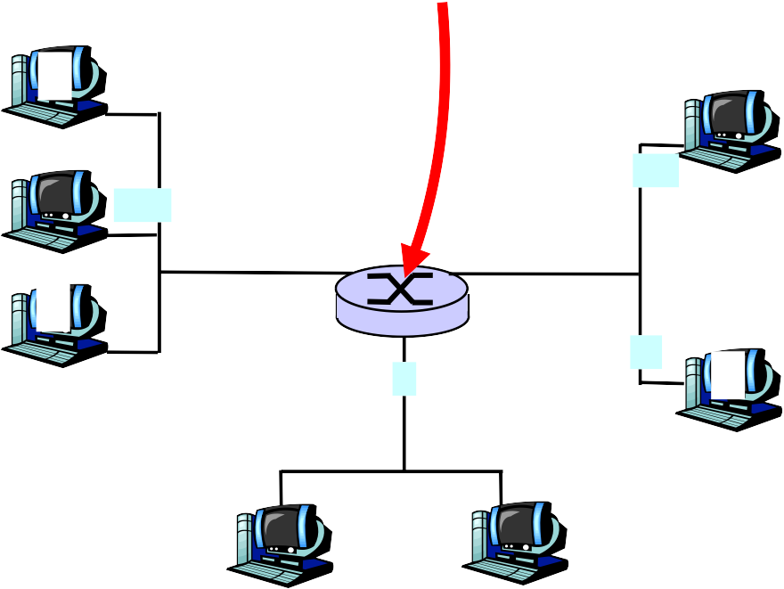
1.从源到目的主机的一个数据报的选路
已到达 223.1.1.4,
目的是 223.1.2.2
源主机 223.1.1.1
Dest. network | next router | Nhops | interface
223.1.1 | - 1 |  | 223.1.1.4
223.1.2 | - 1 |  | 223.1.2.9
223.1.3 | - 1 |  | 223.1.3.27
else | - 1 |  | 223.1.3.27
■ 查找主机E的网络地址
■ E和路由器接口223.1.2.9在同一 个网络内
◻ 路由器和E直接连接
■ 链路层通过接口223.1.2.9把数据 报封装在新的链路层帧内发送到 223.1.2.2
■ 数据报到达223.1.2.2
A
223.1.1.1
223.1.2.1
223.1.1.2
223.1.1.4
223.1.2.9
B
223.1.2.2
E
223.1.1.3
223.1.3.27
223.1.3.1
223.1.3.2
如何选路和生成转发表？
Notes:
Next router -：直接转发

Slide 151
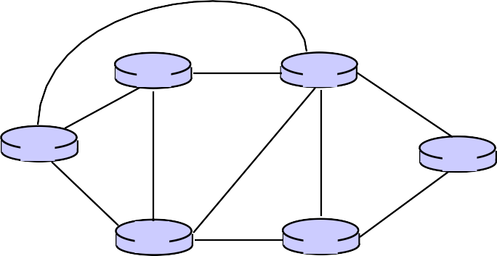
2. 选路算法 Routing Algorithms（ 4.5）
选路协议
目标: 选择一条经过网络从源点 到目的节点的“好的”路径（ 路由器序列）
选路算法的图形抽象
图的节点为路由器
图的边为物理链路
链路费用： 时延, 价格费 用，或拥塞程度
选路协议
5
v
3
w
2
5
u
z
2
x
1
y
3
1
2
1
 “好的” 路径
◻ 通常是最小费用路径
◻ 也可能是其它定义
相关理论：图论、最短路径、网络流

Slide 152
理想选路算法 [BELL86]
Correctness 正确、完整
Computational simplicity 计算复杂度低
Adaptive to changing traffic and topologies, or robustness 自适应, 鲁棒性
Stability 稳定, 收敛
Fairness 公平性
Optimality 最优性
Bell, P. and Jabbour, K., Review of point-to-point network routing algorithm, IEEE Communications Magazine, Vol.24, No.1, pp34-38, Jan 1986

Slide 153
3. 选路算法的分类
*
Global or decentralized information?
全局算法还是分布式算法？
全局
 所有路由器拥有全部的拓朴结构、 链路费用信息
 “链路状态”LS 算法
分布式
 路由器仅知道与其物理上相连的 链路及其费用信息
 迭代的计算过程，与相邻主机交 换信息
 “距离向量”DV 算法
Static or dynamic?
静态算法还是动态算法？
静态
 路由随时间变化缓慢
动态
 路由变化更快
◻ 周期性更新
◻ 对链路费用改变作出响应

Slide 154
选路算法1：链路状态选路算法 Link-state Routing Algorithm
❐ 所有节点通过链路状态广播(LS broadcast) 得到 关于网络拓扑结构和链路费用等相同的信息（链 路状态信息）
❐ Dijkstra 算法是链路状态选路算法的基本理论， 例如OSPF（开放最短路优先）
– 全局算法
– Dijkstra 算法通过迭代，试图寻找一个节点（源点）到所有其他节 点的最短路径
– 类似的算法可以在交通选路问题中发现，例如动态系统最优
Dynamic Systems Optimum (DSO)
– 不容易让网络中的每个节点在同一时间知道确切的链路状态

Slide 155

关于 Dijkstra
Edsger W. Dijkstra[ יɛtsxər יdɛɪkstra]
ACM Turing Award (1972)
Netherland, Rotterdam 理论物理/应用数学 → 计算机科学 解决了哲学家就餐问题等问题 Univ. Texas at Austin
http://www.cs.utexas.edu/users/EWD/
(1930-2002)

Slide 156
Dijkstra算法
*
符号说明:
1 Initialization:
2 N' = {u}
for all nodes v
if v adjacent to u
then D(v) = c(u,v)
6 else D(v) = ∞
7
8
9
10
11
12
13
14
 c(x,y): 节点 x到 y 的链路费用; =
∞ 若两个节点非直接相连
 D(v): 从源点u到终点 v 的当前路径 费用值
 p(v): 沿从源点到 v 的路径上的 v
的先前节点
 N‘: 最短路径费用确知的节点集合
v和u直连
Loop
find w not in N' such that D(w) is a minimum add w to N'
update D(v) for all v adjacent to w and not in N' :
D(v) = min( D(v), D(w) + c(w,v) )
/* new cost to v is either old cost to v or known shortest path cost to w plus cost from w to v */
15 until all nodes in N'
Notes:
Adjacent：直连；13、14说明公式12的含义，即取新的D(v）是旧的D(v）和D(w) + c(w,v) 的最小值

Slide 157
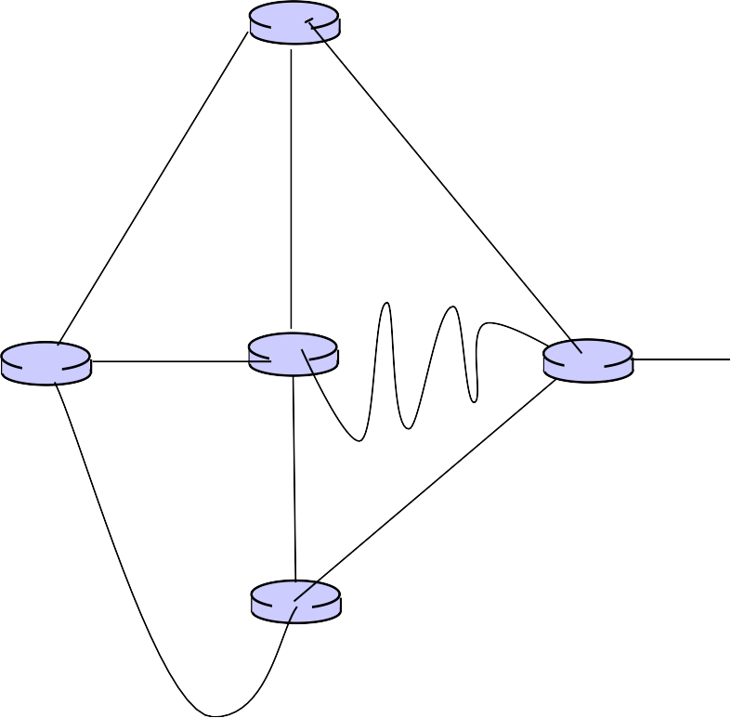
Dijkstra算法：例子
*
U至各点距离
D(v) D(w) D(x) D(y) D(z)
Step N' p(v) p(w) p(x) p(y) p(z)
0 u 7,u 3,u 5,u
∞ ∞
1 uw 6,w 5,u 11 ,w ∞
2 uwx
6,w
11,w
14,x
uwxv
3 10,v
x
4 uwxvy
12,y
9
5
uwxvyz
5
7
4
8
u
3 w
y
z
2
3
7
4
v
Network Layer
Notes:
Construct：构建；prececessor：前节点；ties：关系；arbitrarily：反复无常的

Slide 158
选路算法2——距离向量选路算法 Distance Vector Routing Algorithm
❐ 所有节点和与它之间相连的节点交换距离向量信 息(DV)，更新自己的距离向量，然后再把更新后 的距离向量反馈给相邻节点
✓ 分布式 Distributed: 每个节点接受来自直接相邻节点的距离向量信
息，迭代更新之后再把结果反馈回相邻节点
迭代的 Iterative:
相邻节点的距离向量信息交换和距离向量更新
持续进行，直到没有更多的信息可交换
✓ 异步的 Asynchronous: 不要求所有节点按时钟同步操作
✓ 自终止的 Self-terminated: 没有要求停止的信号，但节点经过一 定时间后自行停止

Slide 159
距离向量算法(续)
*
Bellman-Ford方程 (动态规划中的最优性原理)
定义
d_{x}(y) := 从节点 x 到 y 的最短路径的费用
Then
V₁
d_{x}(y) = min {c(x,v) + d_{v}(y) } v
 |  | v到y的最短
 | x到邻节点v的费用
V₂
X
y
V₁
路径费用
V_{n}
min 遍历 x 的所有相邻节点 v

Slide 160

Bellman-Ford 方程的例子
*
5
v
显然, d_{v}(z) = 5(v~z距离), d_{x}(z) = 3, d_{w}(z) = 3
3
w
2
5
u
z
由 B-F 方程
d_{u}(z) = min { c(u,v) + d_{v}(z),
c(u,x) + d_{x}(z),
2
x
1
y
3
1
2
1
c(u,w) + d_{w}(z) }
寻找u到目的节点z的最短路径
= min {2 + 5,
1 + 3,
5 + 3} = 4
取最小值的那个节点就是最短路径上的下一跳 ➜ 转发表

Slide 161
距离向量算法——使用的主要向量
❐ D_{x}(y)： 从x到y的最低费用的估计
● x维护自己的距离向量: D_{x} = [D_{x}(y): y є N ]
其中：N为节点集合
❐ 节点x:
● 知道到其邻节点v的费用: c(x,v)
● 存储其所有邻节点的距离向量. 针对每个邻节点
v, x存储其距离向量 D_{v} = [D_{v}(y): y є N ]

Slide 162
距离向量算法-基本原理
核心思想:
❖ 每个节点不时向其邻居发送自己的距离向量
❖ 当节点x收到一个其邻居的新的距离向量时,
使用B-F 方程更新自己的距离向量:
D_{x}(y) ← min_{v}{c(x,v) + D_{v}(y)} for each node y ∊ N
❖ 在适当条件下, 距离向量D_{x}(y) 最终将收敛至真 实的最短路径费用 d_{x}(y)
分布式算法是学术界非常重要的研究方向
✓算法设计
✓性能分析(稳定性, 收敛性等)

Slide 163
距离向量算法-更新过程
迭代的, 异步的:
每次迭代由以下因素引起:
❐ 链路费用改变
❐ 从邻居得到新的DV距离向量
分布式的:
❐ 仅当自己的距离向量发生变化时，节点才向其邻居发送距离向量信息
● 邻居接收此更新信息，并重新计算新路径，路径更新完成后，向其邻居进一步
交换信息(必要时)
针对每个节点都有:
wait for (change in local link cost or DV msg from neighbor)
recompute estimates of DV if DV to any dest has
changed, notify neighbors
Notes:
Recompute：重计算；msg：消息message；notify：通知

Slide 164
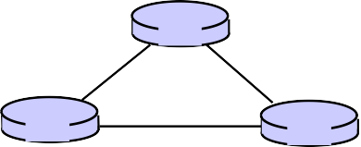
D_{x}(z) = min{c(x,y) + D_{y}(z), c(x,z) + D_{z}(z)}
= min{2+1 , 7+0} = 3
D_{x}(y) = min{c(x,y) + D_{y}(y), c(x,z) + D_{z}(y)}
= min{2+0 , 7+1} = 2
node x
cost to
x y z
cost to
x y z
table
0 2 7
∞ ∞ ∞
∞ ∞ ∞
0
2
₇
2 3
0 1
1 0
C(x,y):x~y cost
D_{y}(z):Y~Zdistance
from
from
node y
cost to
table x y z
y
2
1
∞ ∞ ∞
2 0 1
∞
x
z
from
7
∞ ∞
node z
cost to
x y z
table
距离向量算法-举例
x y z
∞ ∞ ∞
from
∞ ∞ ∞
7 1 0
time

Slide 165
D_{x}(z) = min{c(x,y) + D_{y}(z), c(x,z) + D_{z}(z)}
= min{2+1 , 7+0} = 3
D_{x}(y) = min{c(x,y) + D_{y}(y), c(x,z) + D_{z}(y)}
= min{2+0 , 7+1} = 2
node x
cost to
x y z
cost to
x y z
table
cost to
x y z
0 2 7
∞ ∞ ∞
∞ ∞ ∞
0
2
₇
2 3
0 1
1 0
0 2 3
2 0 1
3 1 0
from
from
from
node y
cost to
cost to
x y z
table x y z
cost to
y
x y z
2
1
∞ ∞ ∞
2 0 1
∞
0 2 7
2 0 1
7 1 0
0 2 3
2 0 1
3 1 0
x
z
from
from
from
7
∞ ∞
距离向量算法-举例(续)
node z
cost to
x y z
cost to
x y z
cost to
x y z
table
x y
∞ ∞ ∞
∞ ∞ ∞
0 2 7
2 0 1
0 2 3
2 0 1
from
from
from
z
z
3 1
0
z
3 1
0
Time(时间轴)
7 1
0

Slide 166
DV算法: why and when update?
Why update?
❐ 链路费用会变化
● i.e., RTT 不断变化，拥塞情况变化
❐ 链路可能发生故障或恢复
When update?
 如果需要，可周期性探测并更新
 根据通知而触发

Slide 167
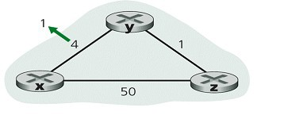


距离向量算法DV优点
——好消息传播迅速
2 runs to converge
Via
D_{Y} | X | Z
 | 4 | 1
D_{Y} | X | Z
 | 1 | 1
D_{Y} | X | Z
 | 1 | 1
D_{Z} | X | Y
 | 5 | 1
D_{Z} | X
 | 5
X | Y
2 | 1
Y D_{Z}
1
C(X,Y)
Changes
D_{Z}(X)=min(D_{Z}(X);D_{Z}(Y)+D_{Y}(X))
t₀
t₁
t₂
t₃
Notes:
T0时刻，Dy（X）等的距离，t1时刻Dy（X）改为1，t2时刻，该消息发给z节点，z节点立刻算出：Dz（Y）+Dy（X）=2，于是更新路由表，见红圈

Slide 168
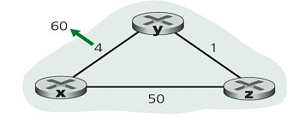
距离向量算法DV缺点
——坏消息传播慢
46 runs to converge
Dy(X)=min(Dy(Z)+Dz(X),Dy(x)=min(1+5,60)=6
Via
D_{Y} | X | Z
 | 4 | 1
D_{Y} | X | Z
 | 6 | 1
D_{Y} | X | Z
X | 6 | 1
D_{Y} | X | Z
 | 8 | 1
D_{Y} | X
 | 8
Z
1
Dz（X）=Dz（Y）+Dy（X）=1+6=7
D_{Z} X Y
D_{Z} | X
 | 5
Y
D_{Z}
X | Y
7 | 1
D_{Z} | X
 | 7
Y
D_{Z}
X | Y
9 | 1
5 1
1
1
出现选路环路Loop
t₂ t₃
直到D_{y}(x)=51,
C(X,Y)
Changes
D (x)=50
z
t₀
t₁
Notes:
T1时刻，Dy（X）=Dy（Z）+Dz（X）=1+5=6，为避免循环时间过长，要定最大值，到达最大值，停止计算，确定为不可达

Slide 169
链路状态选路算法LS
距离向量选路算法DV
路由选择工作环境——层次选路
-基本思路

Slide 170
层次选路 Hierarchical Routing
前面我们的选路研究过于理想化
 所有的路由器是相同的
 网络是“平的”
 … 与实践中不相符
规模: 6亿个目的节点
❐ 路由表中不可能存储所有 目的地节点
❐ 路由表信息交换将吞噬链 路容量（广播且频繁）
管理自治
Internet = Network of
networks
每个网络管理员希望控制 在自己网络内的选路，特 定的控制策略

Slide 171
链路状态选路算法LS
距离向量选路算法DV
路由选择工作环境——层次选路
-基本思路
-如何实现

Slide 172
层次选路
❐ 把路由器聚合成多个区 域, “autonomous systems” (AS)自治系统
❐ 在同一AS中的路由器运
行同样的选路协议
● “intra-AS” routing protocol自治系统内部选 路协议
● 在不同AS中的路由器可 运行不同的 intra-AS 选 路协议
❐ 不同AS之间运行自治系 统间选路协议
网关路由器
❐ AS 中的特殊路由器
❐ 与AS中所有其他路由器之 间运行 intra-AS 选路协议
❐ 同时 负责到AS以外目的地
的选路
● 与其他的网关路由器之 间运行 inter-AS routing protocol 自治 系统间选路协议
检查你们自己网络的网关路由器，
思考它们是如何选路工作的

Slide 173
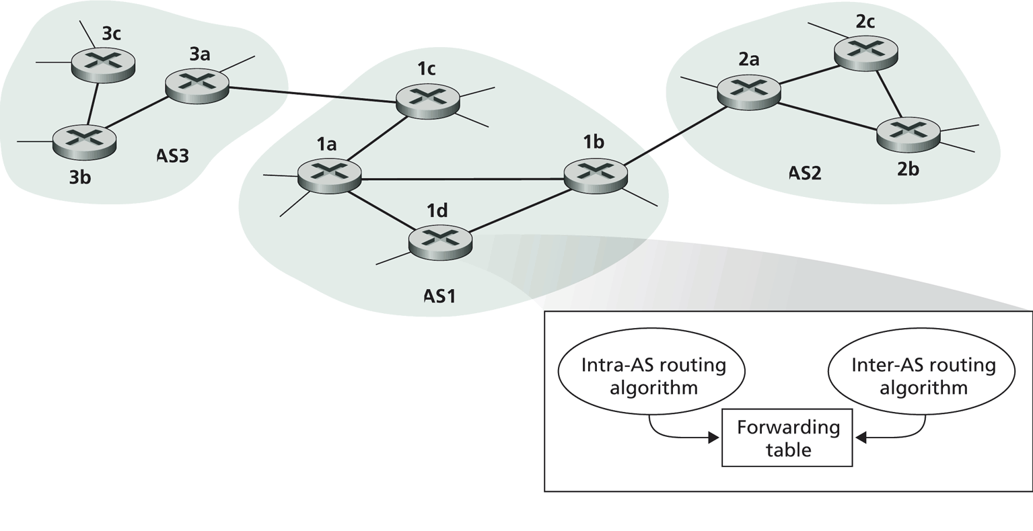
互联的自治系统 Interconnected AS’s
*
转发表同时由 intra- 和 inter-AS 选路
算法来配置
◻ Intra-AS 为内部目的节点设置表项,内部网关协议
Inter-AS 为外部目的节点设置表项,外部网关协议
层次选路有何优点？
✓ 降低复杂度，层内或层间选路都变简单
✓ 分层管理与维护，部分自治

Slide 174
为什么要有不同的 Intra- 和 Inter-AS 选路?
策略
❐ Intra-AS: 简单的管理, 不需要策略上的决策
❐ Inter-AS: 网管希望控制网络中的数据流量是如何选择外
部路径的，以及哪些外部网络流量可以选路经过它的网络
规模
❐ 层次化选路节省路由表空间, 减少更新信息的流量
性能
❐ Intra-AS: 集中在性能上（最短路径费用）
❐ Inter-AS: 对策略的考虑比性能更重要（业务规则）

Slide 175
链路状态选路算法LS
距离向量选路算法DV
路由选择工作环境——层次选路
-基本思路
-如何实现
-外部网关协议

Slide 176
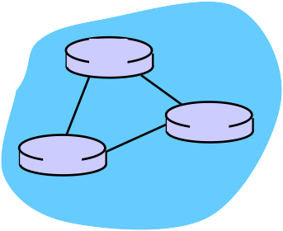


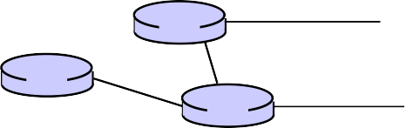
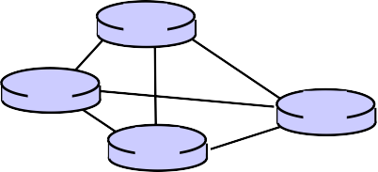
Inter-AS 选路任务
假设AS1域内的路由 器需要把数据报发送到域外地址:
该路由器应该将数据 报转发给网关路由器， 1c or 1b?
3c
3a
AS1域间选路需要做的工作:
1. 学习哪些目的地址经由 AS2可达，哪些经由AS3 可达？
2. 将该可达信息传递给
AS1域内的所有路由器
job of inter-AS routing!
3b
AS3
2c
2b
AS2
other networks
1c
2a
other networks
1a
AS1
1b
1d

Slide 177
例子1: 设置路由器1d的转发表
假设AS1得知(via inter-AS protocol)子网x 经由
AS3(gateway 1c)可达, 但不可由AS2可达
● inter-AS协议将该可达信息传播给AS1域内所有内部路由器
❐ 内部路由器1d根据intra-AS域内选路信息可得知： 接口I 在其到网关1c的最短路径上
● 在其转发表中加入表项 (x,I) 1d需从接口I经由1c到达x
x
3c
3a
3b
AS3
2c
2b
AS2
other networks
1c
2a
other networks
1a
AS1
1b
1d

Slide 178



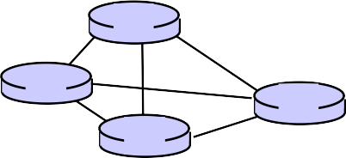
例子2: 在多个域间进行选择
❐ 又假设AS1从inter-AS协议学习获知子网x 可经 由AS2和AS3均可到达
❐ 为配置路由器1d的转发表，其必须确定究竟应 该将目的地为x的数据报转发给哪个网关，1c or 1b?
● 这是intra-AS选路协议的任务
x
3c
3a
3b
AS3
2c
2b
AS2
other networks
1c
2a
other
networks
1a
AS1
1b
1d
?

Slide 179
链路状态选路算法LS
距离向量选路算法DV
路由选择工作环境——层次选路
-基本思路
-如何实现
-外部网关协议
-内部网关协议

Slide 180
例子2: 在多个域间进行选择(续)
❐ 又假设AS1从inter-AS协议学习获知子网x 可经 由AS2和AS3均可到达
❐ 为配置路由器1d的转发表，其必须确定究竟应 该将目的地为x的数据报转发给哪个网关，1c or 1b?
● 这是intra-AS 选路协议的任务
热土豆选路(hot potato routing)
● 将数据报转发给最近的网关路由器
use routing info from intra-AS
protocol to determine costs of least-cost
paths to each of the gateways
determine from forwarding table the interface I that leads to least-cost gateway. Enter (x,I) in forwarding table
learn from inter-AS protocol that subnet x is reachable via multiple gateways
hot potato routing: choose the gateway that has the smallest least cost
Notes:
图的解释：如果到达x网络即可经过多个路由器到达，此时需要使用域内选路算法来确定到达x的下一跳路由器，热土豆算法是寻找最近路由器，确定到达x的出口接口为I

Slide 181
因特网中的选路
*
Intra-AS Routing protocol
又叫做内部网关协议 Interior Gateway Protocols (IGP)
最常用的IGP
RIP: Routing Information Protocol 选路信息协议 (RFC 1058，
2453)
OSPF: Open Shortest Path First 开放最短路径优先 (RFC 2328)
IGRP: Interior Gateway Routing Protocol 内部网关选路协议
(Cisco 专有）
Inter-AS Routing protocol
最常用的
BGP4: Border Gateway Protocol 边界网关协议 (RFC 1771, 1772, 1773)

Slide 182
RIP ( Routing Information Protocol)
❐ 属于距离向量算法（类似于热土豆）
❐ 1982年包含在 BSD-UNIX中(BSD (Berkeley Software Distribution，伯克利软件套件))
❐ 距离度量: 跳数(最多15跳)，不考虑拥塞或链路长度带宽等
从 router A 到目的子网:
u v
A B
destination hops
1
2
2
3
3
2
w
x
z
C
D
y

Slide 183
RIP 通告
❐ 距离向量: 每30秒通过响应报文Response Message (也称为 advertisement) 在相邻 节点之间交换
❐ 每次通告: 距离向量最多包含 AS 内25个目
的网络的信息（D_{v}(y), |y|≤25）
Notes:
advertisement[ədˈvɜ:tɪsmənt]：|y|≤25代表y的个数小于等于25

Slide 184
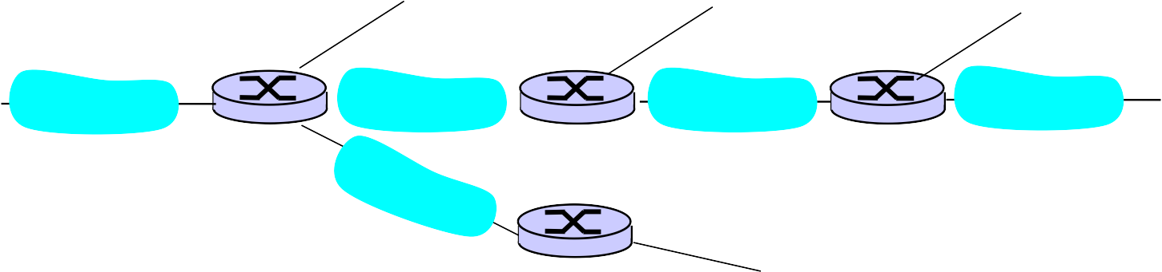
RIP: 例子
z
w
x
y
A
D
B
 | C
Destination Network | Next | Router | Num. of hops to dest.
w |  | A | 2
y |  | B | 2
z |  | B | 7
x …. |  | -- …. | 1 ....
D 的路由表

Slide 185


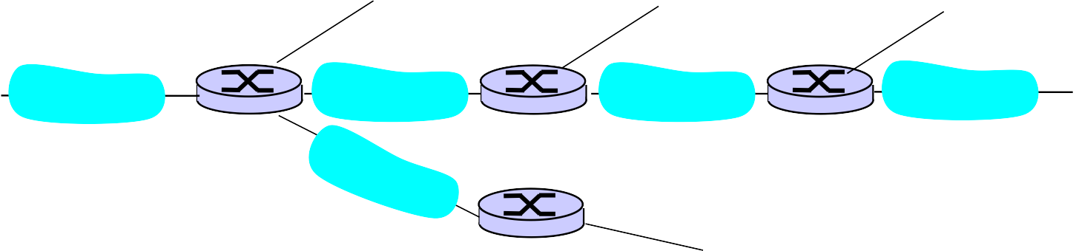
RIP: 例子(续)——路由表的更新
从A到D的通告
dest next hops
w x z
….
1
1
C 4
… ...
z
w
x
y
…. …
A
D
B
C
Destination Network
Next
Router
Num. of hops to dest.
w | A | 2
y | B | 2
z | B A | 7 5
x …. | -- …. | 1 ....
D 的路由表
2013秋

Slide 186
RIP特点
怎样更新路由表？
❐ 定期更新
❐ 触发更新
RIP的优缺点
■ 简单、高效、实现方便
■ 好消息传播迅速
❐ 有限的网络规模（15跳直径）
❐ 坏消息传播缓慢

Slide 187
RIP table processing
RIP 路由表由应用层进程route-d (daemon,后
台守护进程)管理，为高层协议，由UDP提供服务
❖ 通告信息由UDP报文段定期重复发送
routed routed
transport (UDP)
transprt
(UDP)
network
(IP)
forwarding
table
forwarding table
network
(IP)
link
link
physical
physical
RIP是应用层协议实现网络层选路功能

Slide 188
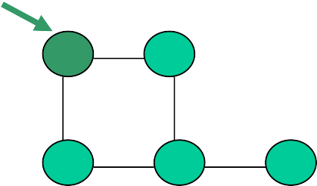
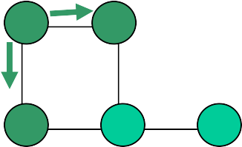
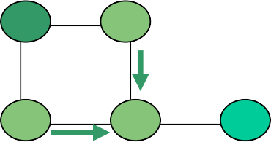
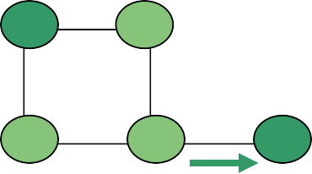
OSPF (Open Shortest Path First)
❐ 属于Intra-AS选路, 采用LS选路算法原理
❐ 链路状态 (LS)
每个节点知道域内网络中所有节点之间的链路费用, 因而通过Dijkstra选路算法选择最小费用路径
利用可靠的洪泛 Reliable flooding: 把链路状态转发到所有其他相邻路由器
X A
X A
X A
X A
C B D
C B D
C B D
C B D

Slide 189
OSPF 分组
OSPF分组直接承载在IP包内，没有使用TCP
或UDP（类似ICMP协议）
Hello（链路连通保持）
Database description(描述)
Link state request(请求）
Link state update（更新）
Link state acknowledgement(确认)

Slide 190
如何计算链路费用?
❐ 链路费用: 需要多长时间来传送一个分组
❐ 与下列因素相关
● 链路带宽
● 缓存状态: 有多少分组在等待?
● 链路利用率

Slide 191
OSPF “高级” 功能 (not in RIP)
安全性: 所有的 OSPF 报文要经过验证 (防止恶意入侵)
允许多条相同费用路径 (RIP中仅允许一条)
● 可适当进行分流和负载平衡
集成的单播和多播支持:
Multicast OSPF (MOSPF) 使用与 OSPF 相同 的拓扑结构数据库
在大的网络域中支持层次化的 Hierarchical
OSPF

Slide 192
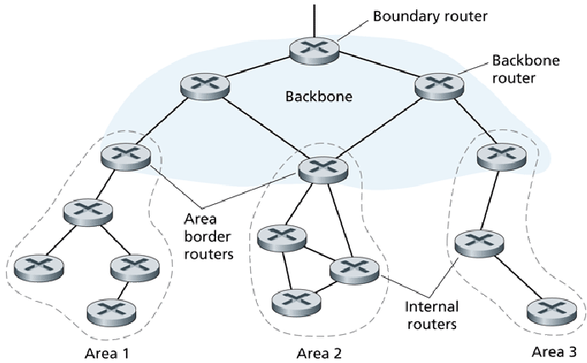
Hierarchical OSPF层次化的开放式最短路径优先
边界路由器
主干路由器
区域边界路由器
区域内路由器
4种类型的路由器

Slide 193
Hierarchical OSPF分层的开放式最短路径优先
两层体系结构: local area, backbone.
● 仅在当地区域中通告链路状态
● 每个节点有详细的当地区域的拓扑结构信息; 但仅知道
去其他区域中的网络的大致方向 (shortest path)
区域边界路由器 Area border routers: “汇总” 到自己区域内各网络的距离, 通告到其他Area Border routers.
主干路由器 Backbone routers: 仅在主干网上运行 OSPF 选路
边界路由器 Boundary routers: 连接到其他AS

Slide 194
OSPF data is sent by IP data directly
OSPF数据直接用IP数据报传送
？
IP datagram header
IP数据报首部
OSPF message header
OSPF报文的首部
OSPF message
OSPF报文
1、OSPF 不用 UDP 而是直接用 IP 数据报传送
2、OSPF 构成的数据报很短。这样做可减少路由信息的通信量。
3、数据报很短的另一好处是可以不必将长的数据报分片传送。分片传送的数据报只要丢失一个，就无法组装成原来的数据报，而这个数据报就必须重传。

Slide 195
OSPF 使用的是可靠的洪泛法
t₁
t₂
t₃
t₄
更新报文
R
R
R
ACK报文
t
R

Slide 196
2014年全国硕士研究生入学统一考试计算机专业基础综合真题

Slide 197
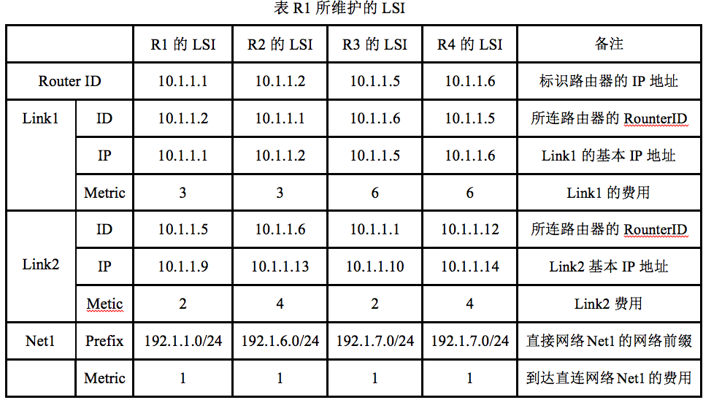
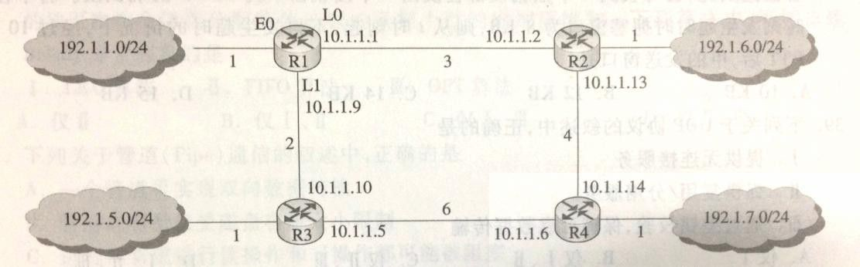
42. （10分）某网络中的路由器运行OSPF路由协议，下表是路由器R1维护的主要链路状态信息（LSI），下图是根据下表及R1的接口名构造出来的网络拓扑。
请回答下列问题。
(1)本题中的网络可抽象为数据结构中的哪种逻辑结构？
(2)针对题表中的内容，设计合理的链式存储结构，以保存题42表中的链路状态信息（LSI）。要求给出链式存储结构的数据类型定义，并画出对应题42表的链式存储结构示意图（示意图中可仅以ID标识节点）。
(3)按照迪杰斯特拉（Dijikstra）算法的策略，依次给出R1到达题图中子网192.1.x.x的最短路径及费用。
10.1.1.2
192.1.5.0/24
Link3
Link1
Link2
Notes:
说明：ID号是路由器的代号，所以，它是固定的不是端口IP地址，因为这不是路由表，这是存储路由表的数据结构

Slide 198
解析
(1)、本题中的网络可抽象为数据结构中的哪种逻辑结构？
解答：图题中给出的是一个简单的网络拓扑图，可以抽象为无向图(1 分)。
【评分说明】 只要考生的答案中给出与图含义相似的描述，例如“网状结构”、“非线性 结构”等，同样给分。

Slide 199
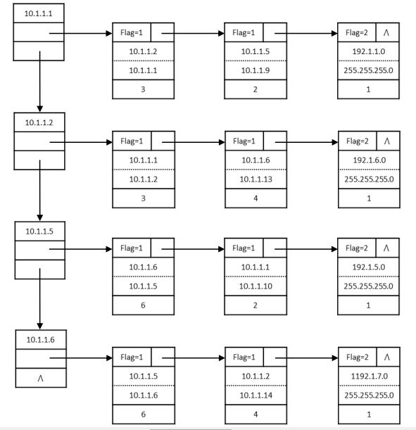
对应题 42 表的链式存储结构示意图如下。

Slide 200
（ 2） 链式存储结构的数据类型定义如下：（ 3 分） typedef struct LinkNode { unsigned int ID; //所连路由器的 Router ID unsigned int IP; //本地 IP 地址 }LinkNode; //Link 的结构 typedef struct NetNode { unsighed int Prefix; //IP的网络号,Net ID unsighed int Mask; //掩码 }NetNode; //Net 的结构 typedef struct ArcNode { int Flag; //当 Flag=1 时,表示 指向Link节点; 当 Flag=2 时,表示指向Net节点 union { LinkNode Lnode; NetNode Nnode; }LinkORNet; //包含Link或Net两个结点数据类型
unsighed int Metric; //费用 struct ArcNode * Next; //定义用于指向下一个弧结点的指针 }ArcNode; //弧的结构 typedef struct HNode { unsighed int RouterID; //路由器的 Router ID struct ArcNode * LN_link; //LN link变量用于指向第2列中的弧结点 struct HNode * Next; //用于指向下一个表头结点（第1列）的指针 }HNode; //表头结点的结构
(unsigned:无’+’、’-’符号)
连接路由器的用于转发分组的链路结构，包含下一跳路由器ID和本地路由器IP
表示一个网络节点的结构
在上图中代表第2~4列中的12个节点
//定义联合数据类型，arcnode数据类型里包含link和net两个数据类型
分别用Lnode或Node两个变量表示
在上图中表头节点代表第一列的4个节点
Notes:
LinkNode：表示一个链路，链路包含两个内容：一是下一站路由器的ID，二是链接该链路的本地Ip地址；typedef struct LinkNode：链路结构类型定义；ArcNode：弧节点; struct ArcNode * Next; 弧代表一个连接；表头节点：最开始；经过的第一个节点是表头节点；*？表？弧？
struct ArcNode * Next:指向下一个ArcNode节点，当next为空时，链表结束了

Slide 201
（ 3）按照迪杰斯特拉（Dijikstra）算法的策略，依次给出R1到达题图中子网192.1.x.x的最短路径及费用。
 | 目的网络 | 路径 | 代价(费用)
步骤 1 | 192.1.1.0/24 | 直接到达 | 1
步骤 2 | 192.1.5.0/24 | R1→R3→192.1.5.0/24 | 3
步骤 3 | 192.1.6.0/24 | R1→R2→192.1.6.0/24 | 4
步骤 4 | 192.1.7.0/24 | R1→R2→R4→192.1.7.0/24 | 8

Slide 202
43．(9 分)请根据题 42 描述的网络，继续回答下列问题。
1）假设路由表结构如下表所示，请给出题 42 图中 R1 的路由表，要求包括到达题 42图中子网 192.1.x.x 的路由，且路由表中的路由项尽可能少
2）当主机 192.1.1.130 向主机 192.1.7.211 发送一个 TTL=64 的 IP 分组时，R1 通过哪个 接口转发该 IP 分组？主机 192.1.7.211 收到的 IP 分组 TTL 是多少？
目的网络 | 下一跳 | 接口

Slide 203
（1）解析：本题考察路由表的构造和路由聚合
192.1.1.0/24 网络与 R1 直接连接
到达其他的网络都需要路由器之间的转发
方法一、将每个目的网络都加到 R1 的路由表中，显然不能做到路由表项尽可能少
方法二、通过路由聚合，首先将剩余三个网络的网络地址的第三个字段转成二进制： 192.1.5.0/24~192.1.00000101.0 192.1.6.0/24~192.1.00000110.0 192.1.7.0/24~192.1.00000111.0
网络6和7可以聚合成一个路由表项，目的地址是：
目的网络 | 下一跳 | 接口
192.1.6.0/23 | 10.1.1.2 | L₀
192.1.1.0/24 | - | E₀
192.1.5.0/24 | 10.1.1.10 | L₁

Slide 204
（2）解析： 192.1.1.130 向主机 192.1.7.211发送数据， TTL代表IP数据报经过的跳数，初始值最多跳数64 解答：通过查路由表可知：R1 通过 L₀ 接口转发该 IP 分组。因为该分组要经过 3 个路由器(R1、R2、R4)，所以主机 192.1.7.211 收到的 IP 分组的 TTL 是 64-3=61。
目的网络 | 下一跳 | 接口
192.1.6.0/23 | 10.1.1.2 | L₀
192.1.1.0/24 | - | E₀
192.1.5.0/24 | 10.1.1.10 | L₁

Slide 205
（3）若 R1 增加一条 Metric 为 10 的链路连接 Internet，则题 42 表中 R1 的 LSI 需要增加 哪些信息？
解析：当路由表中与包的目的地址之间没有匹配的表项时路由器可向默认路由器（此时为R1）转发该数据报，在路由表中，缺省路由以目的网络为0.0.0.0、子网掩码为0.0.0.0的形式出现（或0.0.0.0/0）。如果数据包的目的地址不能与任何路由相匹配，那么系统将使用缺省路由转发该数据包。
解答：R1 的 LSI 需要增加一条直连网络，网络前缀 Prefix 为“0.0.0.0/0”,Metric 为 10。（ 1 分）
Notes:
Metric：度量，之所以默认路由的目的网络为0.0.0.0/0，因为所有的路径信息都可以和它匹配上

Slide 206
10.1.1.14
192.1.5.0/24
Net2
Prefix
0.0.0.0/0
Metric
10

Slide 207
内容
知道CISCO的专用内部网关协议IGRP
外部网关协议BGP：产生原因

Slide 208
BGP 边界网关协议: Inter-AS
❐ IGP 设法使一个AS中数据报尽可能有效地从源节点传 送到其他AS中目的节点; 在AS内部并不需要考虑其他 方面的策略
❐ BGP使用的环境却不同，因为：
● 因特网的规模太大，域间选路非常困难
● 由于各AS是运行自己选定的内部路由选择协议，使用自己指 定的路径度量，因此，当一条路径通过几个不同的自治系统 时，要想对这样的路径计算出有意义的费用是不可能的，要 寻找全网整体的最佳路由是很不现实的
● 域间选路必须考虑有关策略（例如不兜圈子/节省国际流量等） 如：清华经由CERNET到国内其他公众网络，不希望出现绕行外国的费用
因此，BGP力求寻找到一条能够到达目的网络并且比 较好（不一定最优）的路由

Slide 209
内容
知道CISCO的专用内部网关协议IGRP
外部网关协议BGP：产生原因；工作原理；

Slide 210
Internet inter-AS routing: BGP
BGP (Border Gateway Protocol): 事实上的标准
路径向量协议 Path Vector protocol:
● 类似于距离向量协议
● 每个边界网关向它的相邻（对等）网关通告它 到目的地的整个路径 (例如, AS序列)
● 例如, 网关 X 发送它到目的地 Z 的路径
Path (X,Z) = X,Y1,Y2,Y3,…,Z

Slide 211
内容
知道CISCO的专用内部网关协议IGRP
外部网关协议BGP：产生原因；工作原理；补充说明；

Slide 212
Internet inter-AS routing: BGP
假设: 网关 X 发送它的路径到对等网关 W
❐ W 可能会也可能不会选择由 X 提供的路径
● 费用, 策略 (不选择经过竞争对手AS的路径), 避 免循环等原因
❐ 如果 W 选择由 X 推荐的路径, 则:
Path (W,Z) = w, Path (X,Z)
❐ 注意: X 可以通过控制到对等网关的路由建议而控 制进入X的网络流量的去向
● 例如, 如果不想转发Z的流量 → 那么就不向 Z
推荐任何路径
Notes:
不向Z推荐路径，则Z就不会选择X为它转发数据

Slide 213
内容
知道CISCO的专用内部网关协议IGRP
外部网关协议BGP：产生原因；工作原理；补充说明；如何实现；

Slide 214
Internet inter-AS routing: BGP
BGP 使用 TCP 交换报文（半永久TCP连接）
BGP 报文
OPEN: 打开到对等节点的 TCP 连接，并对发送者进行验证
UPDATE: 广告新的路径 (或撤销旧的)
KEEPALIVE 在收到 UPDATE 报文时保持当前连接可用; 同时对 OPEN 请求进行确认
NOTIFICATION: 报告先前报文中的错误; 也被用来 关闭连接
Notes:
NOTIFICATION 通知

Slide 215
BGP 报文具有通用的首部
字节 16 2 1
标 记
长 度
类 型
BGP 报文通用首部
BGP 报文主体部分
TCP首部
BGP 报文
IP 首部
TCP 报文
Notes:
标记用来鉴别报文的真伪，但不使用时可设为全1

Slide 216
Intra-AS 和 Inter-AS 的对比（再次回顾）
策略
❐ Intra-AS: 简单的管理, 不需要策略上的决策
❐ Inter-AS: 网管希望控制网络中的数据流量是如何选择外
部路径的，以及哪些外部网络流量可以选路经过它的网络
规模
❐ 层次化选路节省路由表空间, 减少更新信息的流量
性能
❐ Intra-AS: 集中在性能上（最短路径费用）
❐ Inter-AS: 对策略的考虑比性能更重要（业务规则）

Slide 217
1、网络层概述，网络层提供的两种服务：虚电路和数据报服务
2、网际协议IP(看书 4.2.1），路由器的工作原理，分类的Ip地址，Ip地址与硬件地址，地址解析协议ARP, Ip数据报格式，IP层转发分组的流程
3、划分子网和构造超网
4、网络控制报文协议ICNMP
5、因特网的路由选择协议
6、IPV6

Slide 218
IP 编址: the last word...
Q: ISP如何得到大块的地址?
A: ICANN: Internet Corporation for Assigned
Names and Numbers 因特网名字与号码分配团体，
非营利组织
分配IP地址
管理 DNS
配置域名、调解争端

Slide 219
IPv6
IPv4 面临的问题
IPv4仅能提 供约40亿个IP 地址
服务质量 无法保证
地址空间不足
路由表膨胀
₂32 ₌ ₍₂10₎3 ₂2
=(10³)³ 4 = 4G
CIDR编址虽能充分 利用地址，但层次混 乱，产生大量无法聚 合的地址碎片，路由 表的记录快速增加
缺乏明确有效的
QoS优先级信息

Slide 220
IPv4 vs. IPv6
地址空间不足
路由表膨胀
服务质量 无法保证
IPv4的不足
IPv6 的头标 中增加一个 8 比特的 优先级域和 20 比特的 流标记域来 保证服务质
IPv6 采用了 层次化分配 IP 地址。
IPv6 的地址 域为128 位 拥有2¹²⁸
个地址空间
IPv6的改进
地理上属于同一 范围的子网分配 相同的网络前缀
量
地球上的每一粒沙子都可以分到一个IP ！

Slide 221
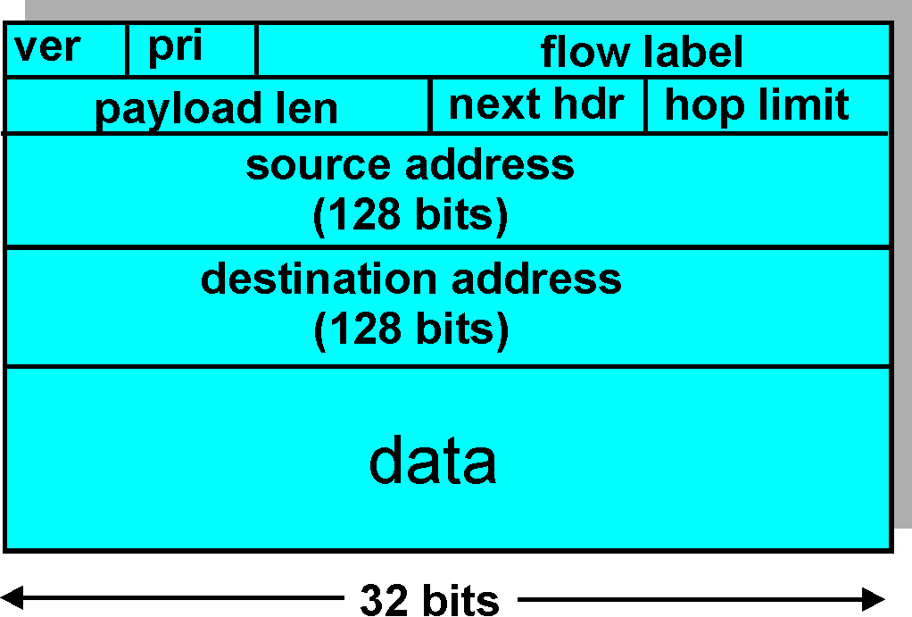
IPv6 报头 (固定40字节)
Priority 优先级(8bits)用来区分数据流中的数据报优先级
Flow Label 流标签(20bits) 区别在同一”流”中的数据报, 用于QoS 管理 (“流”的概念尚未明确定义)
Next header 下一个报头(8bits):允许有多个报头（每个报头长度固定为40B
Notes:
Next hdr的使用？Ipv4有20字节首部，ipv6有40字节首部，仅地址就增加了12*2=24字节，再加上1字节优先级和2.5字节的流标记域，同时省略了什么呢？

Slide 222
相比于IPv4的其他变化
❐ 没有分片机制：加快路由器处理速度
Checksum:
完全去掉了，无需做检验和运算，
缩短在每一跳的处理时间
❐ Options: 允许，但在报头部分之外, 由 “Next
Header” 域表明，保证40字节的报头定长
ICMPv6: 新版的 ICMP
更多的报文类型, e.g. “Packet Too Big”
多播组管理功能
IPv6地址格式是X:X:X:X:X:X:X:X，其中X是一个4位十六
进制整数( 16位)，例如1030:0:0:0:c9b4:ff12:48aa:1a2b

Slide 223
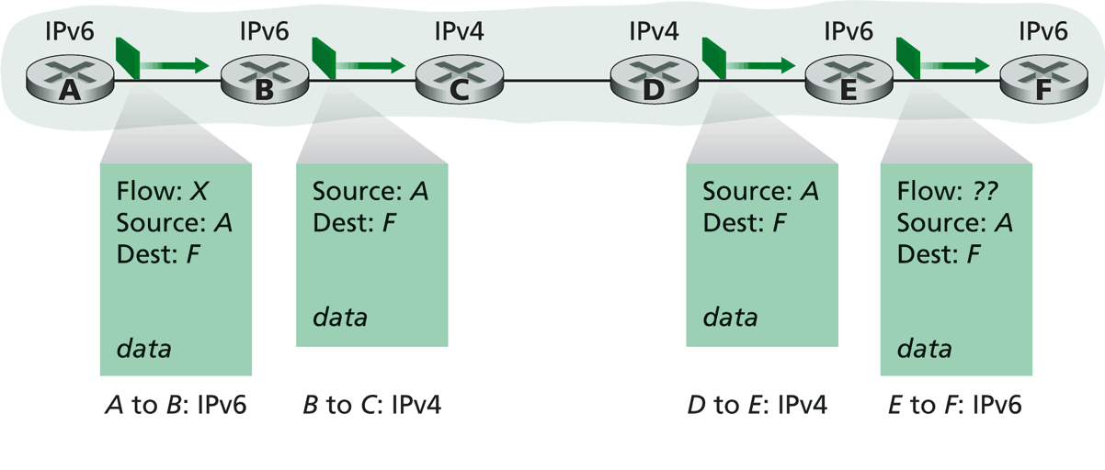
*
从IPv4 到 IPv6 (RFC 2893)（P403）
双栈 Double Stack

Slide 224
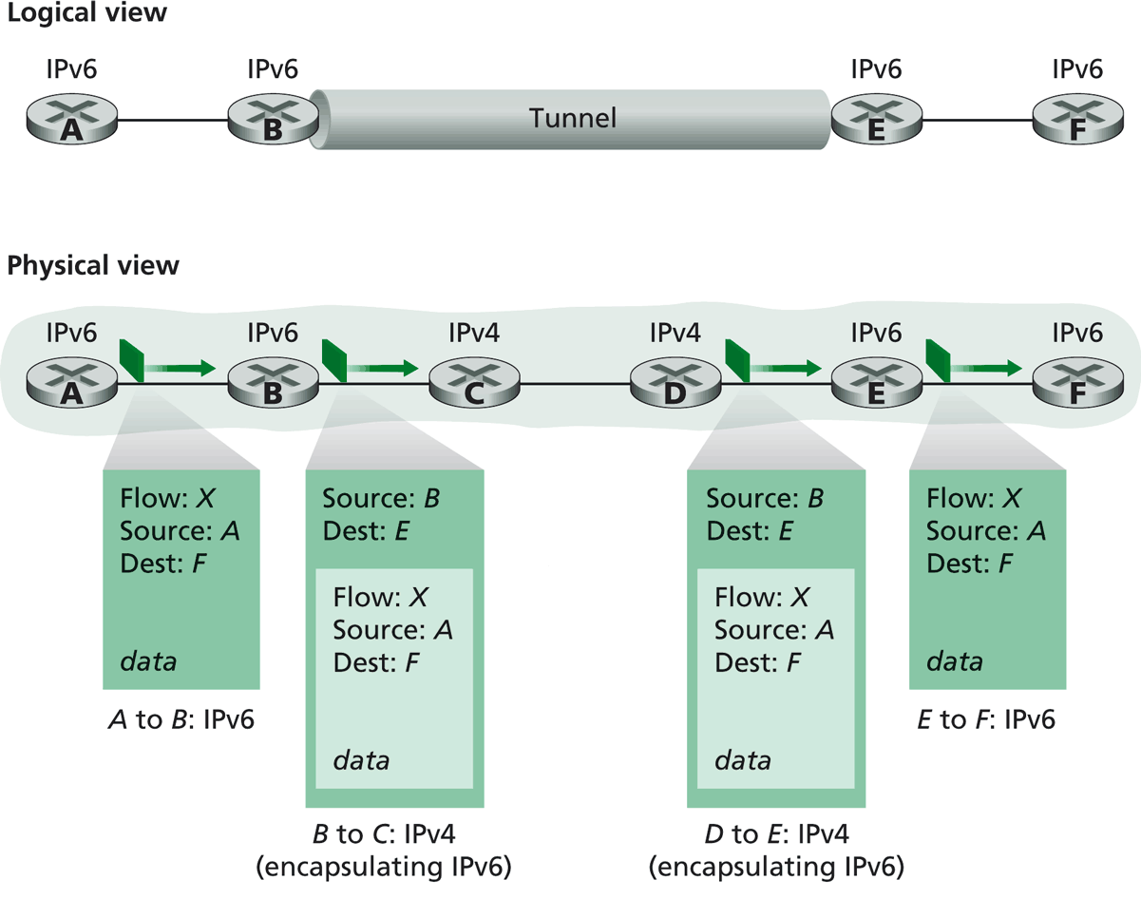
*
隧道 Tunnel
封装
Unpacking
拆封

Slide 225
IP 编址小结
❐ IP地址是实现异种网互联的关键技术,它有效地隐藏了物理地址 的差异,在不同网络之间实现了统一的地址模式
❐ IP地址长32比特；在分类编址体系下，IP地址共有三种主要类 型：A、B、C类，分别对应大、中、小型网络；为了更好地适应 不同规模的网络需求，设计了CIDR
❐ 为适应特殊通信要求，TCP/IP 规定了特殊用途的网络地址
● 0.0.0.0，255.255.255.255，127.0.0.1，192.168.*.*，10.*.*.*
❐ 子网划分，子网掩码的作用
● 子网掩码确定网络地址的长度，划分网络地址/主机地址
● 166.111.8.1/16， 166.111.180.60/25的区别与联系
❐ NAT及其穿越，DHCP（CS模式应用层协议，使用UDP）
ICMP：承载在IP数据报中，tracert: 由UDP+ICMP实现
❐ IPv6：128bit的IP地址，40字节报头，优先级/流标签，加速处 理：固定报头长/无checksum分片和option，兼容：双栈+隧道
❐ 参考：RFC 791、1010、 815、 894
课后练习：运用ipconfig /all命令查看自己的计算机在不同场合下(宿舍、图
书馆、实验室等处)的IP地址、子网掩码，分析网络/主机地址、网关等

Slide 226
1、网络层概述，网络层提供的两种服务：虚电路和数据报服务
2、网际协议IP(看书 4.2.1），路由器的工作原理，分类的Ip地址，Ip地址与硬件地址，地址解析协议ARP, Ip数据报格式，IP层转发分组的流程
3、划分子网和构造超网
4、网络控制报文协议ICNMP
5、因特网的路由选择协议
6、IPV6
7、Ip多播：什么是多播？多播的优点？

Slide 227
IP 多播 多播的基本概念
视频服务器 M
不使用多播时需要
发送 90 次单播
90 个
R₁
30 个
30 个
30个
R₂
R₃
R₄
30 个
30 个
30 个
…
…
…
共有 90 个主机接收视频节目

Slide 228
多播可明显地减少 网络中资源的消耗
视频服务器 M
发送 1 次多播
1 个
R₁
复制
1 个
1 个
1 个
R₂
R₃
R₄
1 个
多播
多播
1 个
多播
1 个
多播组成员
共有 90 个
…
…
…

Slide 229
1、网络层概述，网络层提供的两种服务：虚电路和数据报服务
2、网际协议IP(看书 4.2.1），路由器的工作原理，分类的Ip地址，Ip地址与硬件地址，地址解析协议ARP, Ip数据报格式，IP层转发分组的流程
3、划分子网和构造超网
4、网络控制报文协议ICNMP
5、因特网的路由选择协议
6、IPV6
7、Ip多播：什么是多播？多播的优点？什么是广播？广播VS.多播

Slide 230
广播和多播选路
广播选路 Broadcast routing
一种把分组从一个源节点递送到网络中所有其他节点 的服务
应用例子：P2P Gnutella等
Gnutella：2000.3.14, AOL（American Online，因特网服务提供商）和华纳, Slashdot黑客网站，AOL软件开发团队Nullsoft，Napster(下载MP3)克隆软件Gnutella
多播选路 Multicast routing
单个源节点发送一组分组到其他网络节点的一个子集
应用例子：音频/视频会议，交互式游戏，批量数据传送等
Notes:
2000 年3月14 日，美国东部标准时间上午11：31，地下黑客站点Slashdot（新闻发布网站）邮寄列表中发表一个消息，说AOL(American Online美国在线，著名的因特网服务提供商，2000年和美国华纳合并，华纳是跨国媒体企业电影等）的Nullsoft （美国一个软件开发团队）部门已经发放一个开放源码的Napster（Napster是一款可以在网络中下载自己想要的MP3文件的软件）的克隆软件，这个能寻找和下载任何种类计算机文件的软件被命名为Gnutella。
在2000 年3月15 日，美国东部标准时间4：25，美国有线新闻报道Nullsoft已经关掉这个可能比Napster公司更有潜力的分享文件的软件的下载， 可能的原因是Gnutella 造成对唱片巨头华纳音乐和EMI 的潜在的威胁， 当时AOL正在与华纳进行合并的谈判之中。 但是，此时软件已经被从Nullsoft 站点上下载了几千份，而且各种第三方组织很快就开始对Gnutella进行克隆,开发自己的客户版本.这些克隆的版本都与Nullsoft设计的Gnutella协议的相兼容，因此能彼此互相通讯并且和原先Nullsoft的客户端通讯.当人开始运行这些克隆的未被授权的客户端软件后，一个互相兼容的Gnutella应用网络开始增长并且用Gnutella 协议约定的无中心的交流方式。这个网络，在过去的2001年显著增长，开始被称为Gnutella 网络。所有利用Gnutella 协议运行的客户端程序的计算机都被称为在Gnutella 网络( gNet) 上。在互联网上，每台计算机只能同时连接另外一台计算机一次。 比如：当一个用户访问时，她不在。两个场所相互独立。 在Gnutella 网络上，一个用户可以同时连接几台其他计算机。 信息同时可能从很多来源接收

Slide 231
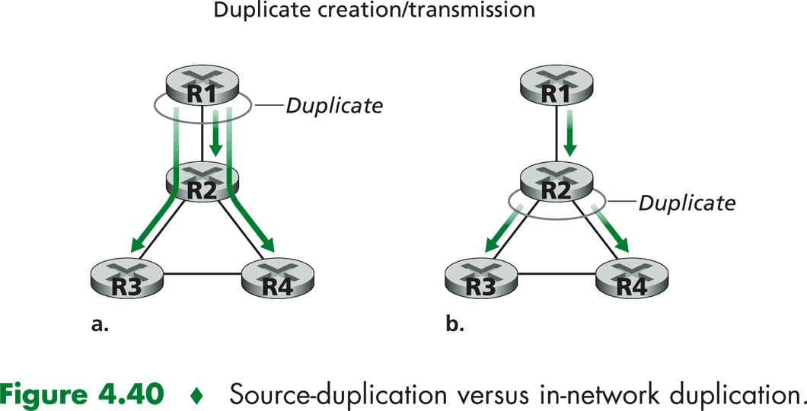
广播选路
简单的基于N次单播的实现方法，问题
■ 如何减少在同一条链路上的重复分组的个数?
■ 如何具体表示所有的 (源IP,目的IP) 对?
复制数据/传输
Notes:
[ˈdju:plɪkeɪt] versus：VS.与……比较

Slide 232
1、网络层概述，网络层提供的两种服务：虚电路和数据报服务
2、网际协议IP(看书 4.2.1），路由器的工作原理，分类的Ip地址，Ip地址与硬件地址，地址解析协议ARP, Ip数据报格式，IP层转发分组的流程
3、划分子网和构造超网
4、网络控制报文协议ICNMP
5、因特网的路由选择协议
6、IPV6
7、Ip多播：什么是多播？多播的优点？什么是广播？广播VS.多播，广播导致问题及解决办法

Slide 233
洪泛 Flooding和生成树Spanning Tree广播
不经控制的广播分组洪泛会产生循环传送从而导致
广播风暴 Broadcast storm
可控的洪泛技术(flooding)
Sequence-numb. controlled flooding（序号控制洪泛）
• 收到重复序号的数据报，丢弃并不再转发
Reverse path forwarding （反向路径转发RPF）
• 只转发从该节点至源节点的最短路径上到达的数据报
生成树广播 (spanning tree: 包含所有节点的子树，
无回路。最小生成树：累积费用最低的生成树)
任何节点都不会收到重复数据报！
如何得到生成树？（数据结构：Prim算法和Kruskal算法）

Slide 234
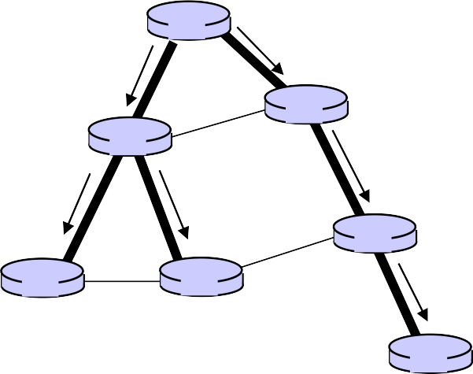

生成树广播
❖ 首先构建一个生成树
❖ 节点只沿着生成树的路径进行数据报的 复制和转发
A
A
B
B
c
c
D
D
F E
G
(a) broadcast initiated at A
F E
G
(b) broadcast initiated at D

Slide 235
1、网络层概述，网络层提供的两种服务：虚电路和数据报服务
2、网际协议IP(看书 4.2.1），路由器的工作原理，分类的Ip地址，Ip地址与硬件地址，地址解析协议ARP, Ip数据报格式，IP层转发分组的流程
3、划分子网和构造超网
4、网络控制报文协议ICNMP
5、因特网的路由选择协议
6、IPV6
7、Ip多播：什么是多播？多播的优点？什么是广播？广播VS.多播，广播导致问题及解决办法？广播如何选路？

Slide 236





多播选路问题
❐ 多播：新闻内容分发，视频分发等
❐ 多播编址：D类多播地址 224.0.0.0 to 239.255.255.255
❐ 基本问题
● 如何找出一个树来连接所有多播组成员 所在的路由器？
legend
group member
not group member
router with a group member
router without group member
shared tree建立多播路径的多播树
Notes:
Shared tree为建立多播路径的多播树

Slide 237
多播选路
❐ 如何得到多播组所在的树？
steiner tree(类似最小生成树), NP完全问题, 很难处理, 多采用启发式方法, 未实际使用
基于中心方法来构建多播选路树
最短路径树, Dijkstra算法可辅助生成
反向路径转发RPF+剪枝(pruning)
解决方案
IGMP, Internet Group Management Protocol (RFC 3376)
❐ 基于多播的IP网络还未大规模应用
网络层多播：底层支持多播，高效但网络改动大
应用层多播：例如P2P应用，对现有网络改动小， 但不能重复发挥多播的资源效率(底层仍是单播)

Slide 238
1、网络层概述，网络层提供的两种服务：虚电路和数据报服务
2、网际协议IP(看书 4.2.1），路由器的工作原理，分类的Ip地址，Ip地址与硬件地址，地址解析协议ARP, Ip数据报格式，IP层转发分组的流程
3、划分子网和构造超网
4、网络控制报文协议ICNMP
5、因特网的路由选择协议
6、IPV6
7、Ip多播：什么是多播？多播的优点？什么是广播？广播VS.多播，广播导致问题及解决办法？广播如何选路？
8、虚拟专网VPN和网络地址转换NAT

Slide 239
4.7 虚拟专用网 VPN 和网络地址转换 NAT 4.7.1 虚拟专用网 VPN
全球地址：全球唯一的IP地址，必须向因特网的管理机构申请
本地地址
（1）仅在机构内部使用的 IP 地址，可以由本机构自行分配，而不需要向因特网的管理机构申请。
（2）这些地址只能用于一个机构的内部通信，而不能用于和因特网上的主机通信
（3）在因特网中的所有路由器对目的地址是专用地址的数据报一律不进行转发。
10.0.0.0 到 10.255.255.255
172.16.0.0 到 172.31.255.255
192.168.0.0 到 192.168.255.255

Slide 240
用隧道技术实现虚拟专用网
本地地址
全球地址
本地地址
125.1.2.3
隧道
194.4.5.6
部门 B
Y
X
部门 A
R₁
R₂
10.2.0.3
10.1.0.1
因特网
使用隧道技术
网络地址 = 10.1.0.0
（本地地址）
网络地址 = 10.2.0.0
（本地地址）

Slide 241
用隧道技术实现虚拟专用网
加密的从 X 到 Y 的内部数据报
源地址：125.1.2.3
目的地址：194.4.5.6
外部数据报的数据部分
数据报首部
125.1.2.3
隧道
194.4.5.6
部门 B
Y
X
部门 A
R₁
R₂
10.2.0.3
10.1.0.1
因特网
使用隧道技术
125.1.2.3
194.4.5.6
R₁
R₂
Y
X
部门 B
部门 A
10.2.0.3
10.1.0.1
虚拟专用网 VPN

Slide 242
内联网 intranet 和外联网 extranet （都是基于 TCP/IP 协议）
由部门 A 和 B 的内部网络所构成的虚拟专用网 VPN 又称为内联网(intranet)，表示部门 A 和 B 都是在同一个机构的内部。
一个机构和某些外部机构共同建立的虚拟专用网 VPN 又称为外联网(extranet)。
125.1.2.3
194.4.5.6
R₁
R₂
Y
X
部门 B
部门 A
10.2.0.3
10.1.0.1
虚拟专用网 VPN
Notes:
外联网：例如学校的图书馆电子图书系统，需要维普、知网等合作机构，这样就组成外联网

Slide 243
远程接入VPN (remote access VPN)
有的公司可能没有分布在不同场所的部门，但有很多流动员工在外地工作。公司需要和他们保持联系，远程接入 VPN 可满足这种需求。
在外地工作的员工拨号接入因特网，而驻留在员工 PC 机中的 VPN 软件可在员工的 PC 机和公司的主机之间建立 VPN 隧道，因而外地员工与公司通信的内容是保密的，员工们感到好像就是使用公司内部的本地网络。
VPN如何实现？

Slide 244


Slide 245


Slide 246

*
说明：table中的addr是传输层的端口号码字段
Notes:
端口号码使用16bit编码，1550以上可以用于表示NAT的端口号码

Slide 247


Slide 248

这是服务器的外网唯一地址
端口号码静态固定
问题：无法实现UPnP

Slide 249

NAT 穿越问题
解决方案 2: Universal Plug and Play (UPnP) Internet Gateway Device (IGD) Protocol.
❐ 允许经 NAT过的主机：
❐ 学习公共IP地址 (138.76.29.7)
❐ 罗列现存的端口映射
❐ 增加/删除端口映射 (并为每 个映射分配租期lease time)
❐ 向外界通告其映射
i.e., 自动完成静态NAT端口
映射的配置
10.0.0.1
IGD
10.0.0.4
138.76.29.7
NAT
router
Notes:
罗列现存的端口映射，总是需要外网访问服务器分配一个合法的端口，同时自动完成静态配置，并向外界通告：公网IP+能够传送进来的端口号码

Slide 250




NAT 穿越问题
解决方案 3: 中继relaying (used in Skype)
经NAT过的client建立到中继的连接
外部client 连接到中继
中继把来往于两个连接的分组桥接起来
2. 由外部客户端 发起的到中继的 连接
1. 由NAT内的主 机发起到中继的 连接
10.0.0.1
Client
3. 建立起中继
138.76.29.7
NAT
router

Slide 251
1、网络层概述，网络层提供的两种服务：虚电路和数据报服务
2、网际协议IP(看书 4.2.1），路由器的工作原理，分类的Ip地址，Ip地址与硬件地址，地址解析协议ARP, Ip数据报格式，IP层转发分组的流程
3、划分子网和构造超网
4、网络控制报文协议ICNMP
5、因特网的路由选择协议
6、IPV6
7、Ip多播：什么是多播？多播的优点？什么是广播？广播VS.多播，广播导致问题及解决办法？广播如何选路？
8、虚拟专网VPN和网络地址转换NAT
9、多协议标记交换MPLS（看书)

Slide 252
本章小结
项目 | 主要内容 | Internet实例 | 概念/原理
服务模型 | 数据报/虚电路 无连接/面向连接 | IP/ATM | 原理
路由、转发 | 路由器结构 存储转发 |  | 概念
路由选择 | 策略/算法原理 LS/DV | BGP/RIP/OSPF | 原理
多点传播 | 多播路由选择 |  | 概念
IP协议及 发展 | IPv4格式、原理、 问题、对策 | IPv4/ICMP/NA T/DHCP/IPv6 | 进展

Slide 253
*
运输层
TCP
UDP
ICMP
IGMP
OSPF
网络层
首部
数 据 部 分
IP 数据报
协议字段指出应将数据
部分交给哪一个进程

Slide 254
Homework
4，5，6，7，9，10，13，17，19，20，21，22，24，26，28，29，30，41，42，54

